Slide 1


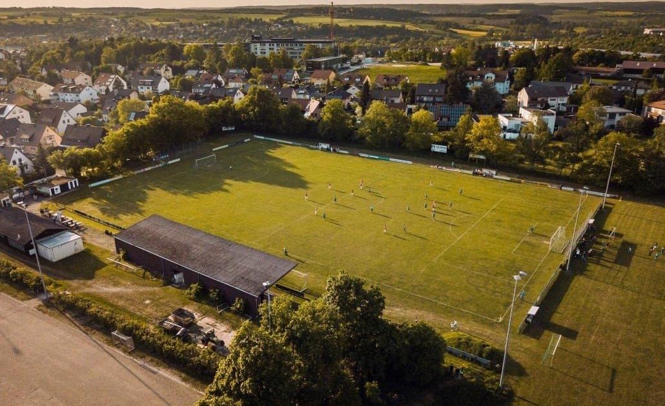
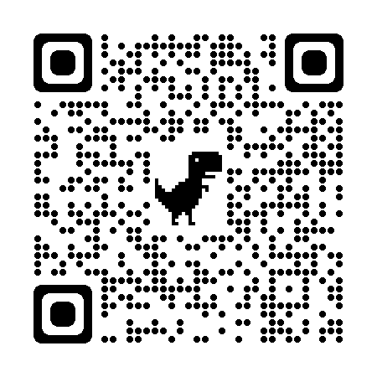
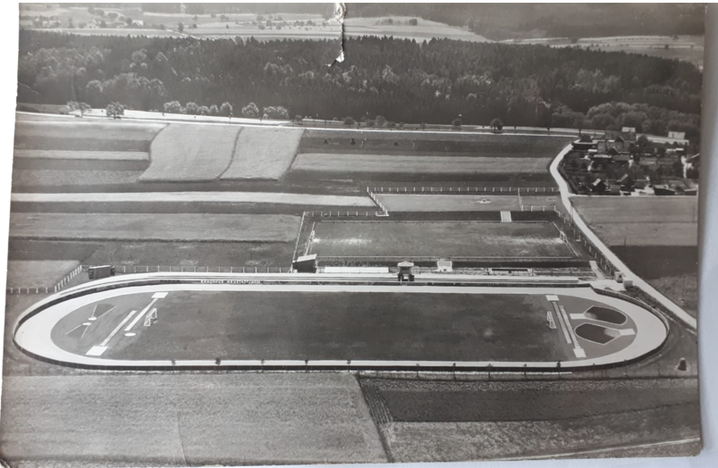
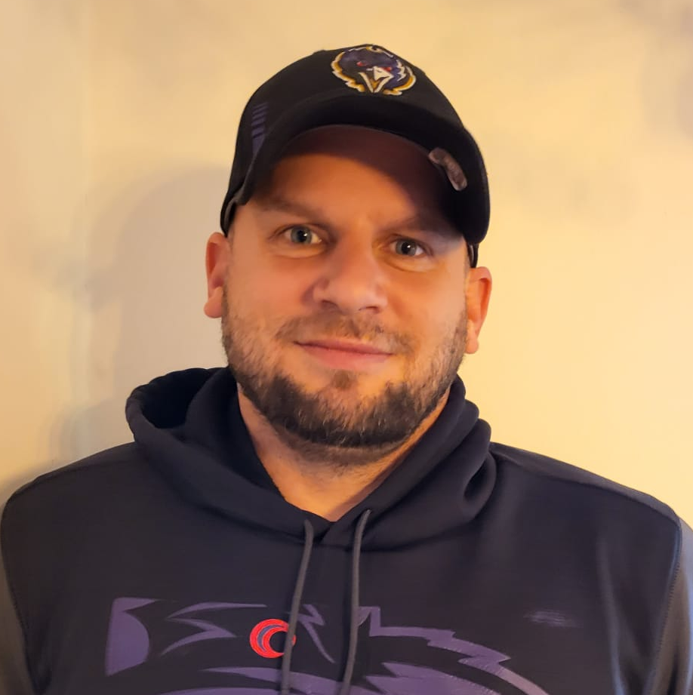
TSV 1861/08 Neustadt a.d. Aisch
Vereinszeitung 2022
1. Ausgabe
www.tsv-nea.de
DER BREITENSPORTVEREIN IN DEINER NÄHE
DER TSV IM WANDEL
NEUE ANGEBOTE & NEUE STRUKTUREN KOMBINIERT MIT ERFAHRUNG
Mich gibt‘s auch digital!
Vereinsgelände heute
Vereinsgelände 1956
GESAMTJUGENDLEITER THORSTEN SCHWINN
Vorstellung der Person und seiner Ziele im TSV

Slide 2
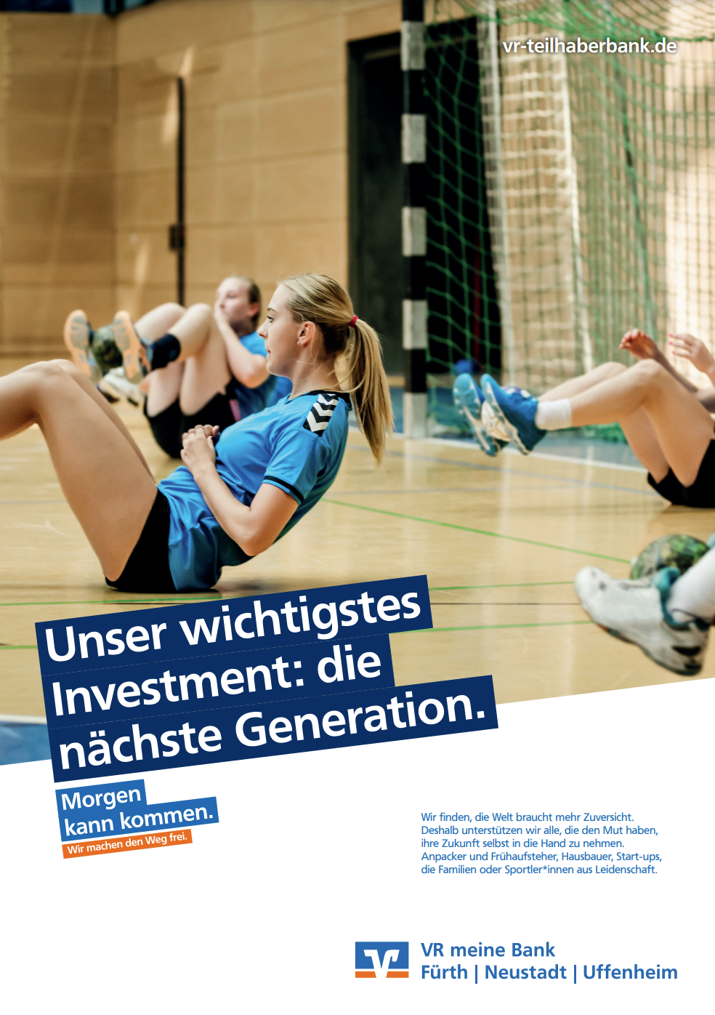

Slide 3
Inhalt
Ansprechpartner und Struktur des TSV……………………………………… 3
Grußwort 1. Vorstand Sigrid Becke ……………………………………......... 4
Vorstellung Gesamtjugendleiter Thorsten Schwinn ……….............. 5
Vorstellung Seniorenbeauftragter Wolfgang Baumgärtner ………… 6
Die geschichtliche Entwicklung des TSV …………………………….......... 7
Ausblick und Zukunftspläne ………………………………………………......... 9
Die guten Seelen – „Das Team hinter dem Team“ ……..…………….. 12
Abteilungen
American Football ……………………………………………………………. 13
Flag-Jugend ……………………………………………………………………… 15
Badminton ………………………………………………………………………. 16
Cheerleader …………………………………………………………………….. 17
Damengymnastik…………………………………………………………….. 18
Koronar……….…………………………………………………………………… 20
Faustball ……………………………………………………………………….... 21
Fussball …………………………………………………………………………… 23
Handball ……………………………………………………....................... 27
Übersicht Angebot Kids …………………………………………………… 28
Ball Kids ………………………………………………………………..... 29
Rennmäuse …………………………………………………………….. 30
Flitz Kids …………………………………………………………………. 31
Kinderturnen …..……………………………………………..……… 32
Leichtathletik ………………………………………………………………….. 33
Taekwondo ……………………………………………………………………… 34
Turnen (Parkour / Calisthenics) ……………………………….………. 35
Volleyball……………………………………………………………………….… 36
Walking ………………………………………………………………………….. 37
Kursangebote
Aerobic – Fitness u. Beweglichkeit..………………..………………. 38
Kibo-Kids (Kickboxen)…………………………………………..…………. 39
Sportabzeichen……………………………………………………………..… 40
Zumba………………………………………………………………………..…… 41
Übersicht Trainingszeiten…………………………………………………… 47

Slide 4
ANSPRECHPARTNER &
STRUKTUR DES TSV

Slide 5
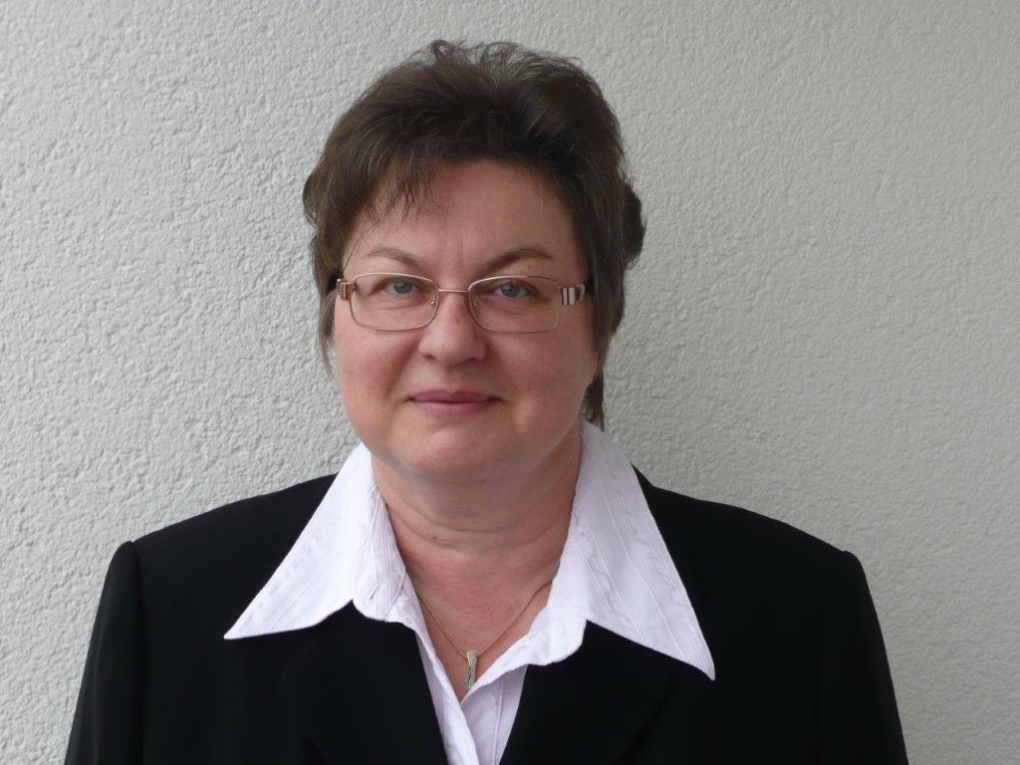
GRUßWORT 1.VORSTAND
Herzlich Willkommen auf den Seiten des Turn Sport Verein 1861/08 Neustadt an der Aisch e.V.
Der TSV mit seinen ca. 950 Mitgliedern hat es sich zur Aufgabe gestellt, für alle Mitglieder ein möglichst umfangreiches Angebot im Breitensport zu bieten.
Besonders am Herzen liegt uns die Förderung des Sportes bei Kindern und Jugendlichen.
Vielleicht sind Sie „neu“ in unserer wunderschönen Stadt oder im Landkreis und wünschen Kontakt, um schnell heimisch zu werden – dann ist unser Verein die richtige Plattform. Mit den folgenden Seiten hoffen wir, Ihr Interesse zu wecken – den nächsten Schritt müssen Sie tun …
Die sportliche Betätigung im Leistungs-, Freizeit- und Breitensport vermittelt wichtige pädagogische Grunderfahrungen und ist eine sinnvolle Freizeitgestaltung. Sport dient der gesundheitlichen Vor- und Nachsorge und fördert das soziale Engagement, die Verständigung zwischen den Generationen und den Menschen verschiedener Kulturen. Die Dimensionen des Sports umfassen das sportliche Erleben für viele Menschen, Orientierungshilfe für den Weg durch den Alltag, den Beitrag zur Bildung und zum Aufbau von Leistungsbereitschaft, die Therapie für manche körperliche und seelische Beeinträchtigung – all dies und noch vieles mehr sind die Funktionen des Sports.
Auf bald, ich freue mich auf Sie in unseren TSV.
Mit sportlichen Grüßen,
Eure Sigrid Becke

Slide 6
VORSTELLUNG
GESAMTJUGENDLEITER
Hallo Sportsfreunde.
Mein Name ist Thorsten Schwinn.
Ich wurde am 18. Februar 1980 in Bamberg geboren.
Von klein auf war ich ein Sportkind und in verschieden Sportarten aktiv: Radball, Fussball, Karate, Kickboxen, Handball und zuletzt Football. Später war ich ebenso als Jugendleiter und Trainer in all diesen Sportarten bei verschiedenen Vereinen tätig.
In meinem ,,Zarten Alter” ist es nicht mehr so möglich, aktiv in den Sportarten mitzuwirken. Jedoch fand ich schon früh Gefallen daran, meine Erfahrungen im Sport mit den Kindern zu teilen. Da ich selbst zwei Kinder habe, ist es für mich wichtig, ihnen vor allem Teamsport zu zeigen, welcher meiner Meinung nach den Charakter eines Menschen fördert. Meine Jugendarbeit in Football habe ich in Hemhofen begonnen. Es war schön zu sehen, wie die Mannschaft die Werte von Disziplin, Verantwortung und gegenseitigen Respekt umsetzten, egal in welchen Alter die Spieler waren. Auf diese Werte lege ich auch viel Wert bei dem Training der Neustadt Falcons. Egal welches Alter, in unserer Mannschaft steht ein äußerst respektvoller Umgang miteinander an oberster Stelle.
Alle Kinder - egal ob schwach, stark, dick, dünn, groß oder klein - können Sport machen. Es gibt für jedes Kind die passende Sportart. Genau da sehe ich meine Stärke als neuer Jugendleiter. Mein Ziel, welches ich mit voller Freude und Leidenschaft verfolge, ist es den Kindern unseren Verein zu zeigen und ihnen die Sportarten nahe zu bringen, die der TSV Neustadt in seinem riesigen Angebot hat.
Ein weiterer enorm wichtiger Punkt ist der Umgang mit den Eltern. Welche Eltern geben schon gerne ihr Kind in fremde Hände, ohne die Trainer/Betreuer zu kennen und zu vertrauen und ohne das Konzept der Abteilung/Trainingsgruppe zu kennen? Deswegen möchte ich die Zusammenarbeit und Kommunikation zwischen den Trainern und Eltern stärken um hier ein vertrauenswürdiges und familienfreundliches Umfeld zu schaffen.
Mal ehrlich! Ohne Eltern die an Spieltagen, Turnieren oder sonst helfen, gibt es keinen Verein.
Als eine weitere meiner Aufgaben zähle ich natürlich auch die Akquisition von Betreuern und qualifizierten Trainern dazu, sowie den Aufbau von Sportarten, die es aktuell beim TSV im Angebot nicht mehr oder noch nicht gibt.
Ich hoffe, ich habe Euch neugierig gemacht und wir sehen uns – da meine ich die Jüngeren - bald bei einem Probetraining oder – hier meine ich die Älteren - bei einem Gespräch über das Sportangebot oder die Unterstützungsmöglichkeiten als Trainer oder Betreuer.
Mit sportlichen Grüßen
Euer Thorsten Schwinn

Slide 7
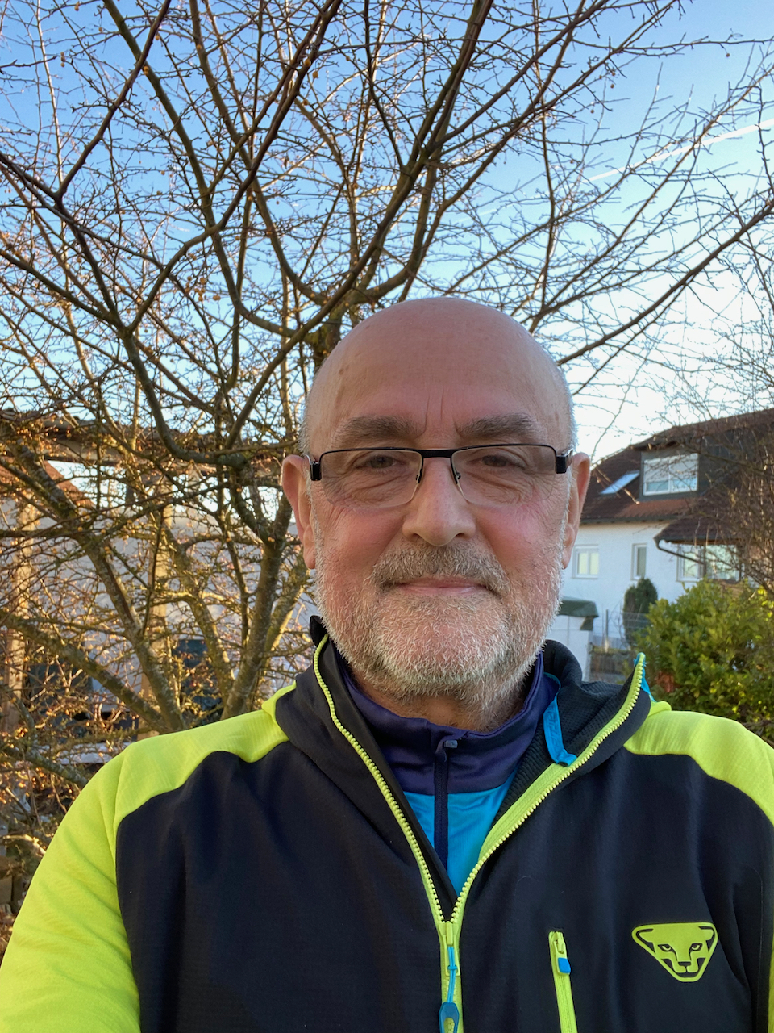
VORSTELLUNG
SENIORENBEAUFTRAGTER
„Der Wunsch nach körperlicher Fitness und Leistungsfähigkeit kennt kein Alter.“
Hallo liebe Sportbegeisterte,
ich setze mich genau deshalb dafür ein, dass wir als Mehrsparten- und Breitensportverein – gerade in Zeiten des demografischen Wandels – auch für Menschen ab Ende 40 gleichermaßen attraktive Angebote zur sportlichen Betätigung in der Gemeinschaft gestalten und machen – „fit ins Alter“ aber auch „fit im Alter“.
Wer neu oder wieder einsteigt, nimmt ganz schnell und intensiv wahr, wie positiv Bewegung wirken kann und wieviel Spaß das sportliche Miteinander macht.
Insbesondere in den Abteilungen Senioren- und Coronarsport und Nordic Walking finden sich viele Senioren und auch jüngere Menschen zusammen, die alle eines gemeinsam haben: das Interesse an gesunder körperlicher Betätigung - sei es rein aus Spaß an der Bewegung gemeinsam mit Gleichgesinnten bis hin zur gezielten Rehabilitationsmaßnahme zur Wiederherstellung der Leistungskraft und Lebensfreude.
Für 2022 haben wir uns eine Erweiterung des Angebots für diese Altersgruppe(n) vorgenommen, die speziell auf die Bedürfnisse der Menschen in der zweiten Lebenshälfte abgestimmt sein wird. Anregungen oder Vorschläge sind selbstverständlich sehr willkommen. Sprecht mich einfach an.
Neben einer Verbesserung des physischen Allgemeinzustands (Herz-Kreislauf, Bewegungsapparat, Gleichgewicht und Koordination, Immunsystem) wird durch Bewegung auch das geistige Wohlbefinden gestärkt. Wer seinen Körper positiv wahrnimmt, steigert damit sein Selbstvertrauen. Zudem sorgt körperliche Aktivität für den Abbau von Stresshormonen, was die innere Ausgeglichenheit fördert.
Schaut Euch gerne unsere Abteilungsinfos auf der TSV-Internetseite an oder sprecht uns persönlich oder telefonisch an. Die Kontaktdaten findest Du auf den Internetseiten der Abteilungen. Die Abteilungsleiter informieren Dich gerne.
Mach den ersten Schritt – oder einen weiteren - in ein bewegtes und bewegendes Leben und schaue, was dann passiert…
„Wenn der Moment der Entscheidung kommt, ist das Richtige das Beste, was Du tun kannst, das Falsche das Zweitbeste und das Schlechteste, was Du tun kannst, ist gar nichts.“
Theodore Roosevelt
Ich würde mich freuen, Euch bei uns begrüßen zu dürfen.
Mit sportlichen Grüßen
Wolfgang Baumgärtner

Slide 8



DIE GESCHICHTLICHE
„VOM ARBEITERVEREIN ZUM
Gründung des Turnvereins Neustadt
„26 junge Männer […] fanden sich zur Gründung eines Turnvereins zusammen und meldeten offiziell am 15. 1. 1861 durch die Vorstandsmitglieder Johann Bub, Karl Vogel und Peter Müller die Bildung des neuen Vereines dem Stadtmagistrat zur Genehmigung an.“ (Festschrift 14. – 16. Juli 1961 S.7). Dies war der Beginn des Turnvereins 1861 in Neustadt an der Aisch. Im Jahre 1863 entschlossen sich die Mitglieder des Turnvereins eine Feuerlöschgruppe aus der Taufe zu heben. Diese Bewegung ist der Ursprung der heutigen Freiwilligen Feuerwehr der Kreisstadt.
15.01.1861
Generalversammlung beschließt Einführung von demokratischen Strukturen
Ende des 19. Jahrhunderts hatte der Turnverein 1861 sowie die Latein- und Präparandenschule Probleme bei der Durchführung des Turnbetriebs wegen einer fehlenden Turnhalle. „Durch die Initiative des Vorstandes Kaufmann Georg Vogel erwarb dann 1889 die Stadt die Reitschule (Anmerk.: heute die Alte Turnhalle) und stellte diese als Turnhalle zur Verfügung.“ (Festschrift 14. – 16. Juli 1961 S.11). Drei Jahre später beschloss die Generalversammlung demokratische Strukturen im Verein einzuführen. Von da an hatten alle Mitglieder ein Stimmrecht für die Vorstandswahlen. Im Jahre 1896 veranlasste der Vorstand, dass aus den Reihen der Turner eine freiwillige Sanitätskolonne gegründet wurde. Aus dieser Einrichtung ist später der Ortsverband des Bay. Roten Kreuzes entstanden, der bis zum heutigen Tage besteht.
1892
1892 - 1945
Einführung verschiedener Sparten in den Turnverein
Einige Jahre später entschloss man sich beim Turnverein 1861 das Jugend- und Damenturnen einzuführen. Zu dieser Zeit zählte Faustball, Fußball, Fechten, die Pflege des deutschen Liedes und natürlich Turnen zum Angebot des Vereins. „Der Turnverein Neustadt war zu einem nicht mehr wegzudenkenden Bestandteil des öffentlichen Lebens geworden.“ (Festschrift 14. – 16. Juli 1961 S.15).

Slide 9


ENTWICKLUNG DES TSV
MODERNEN BREITENSPORTVEREIN“
Zusammenschluss des Arbeiterturnvereins und des Turnvereins zum Turn- und Sportverein
Mit dem Beginn des ersten Weltkrieges wurden viele Turner „zu den Fahnen gerufen und viele kehrten am Ende des Krieges nicht mehr in ihre Heimat zurück“ (S. 15). Trotzdem wurde nach dem Krieg der Turnbetrieb wieder aufgenommen. Zu Beginn des zweiten Weltkrieges wurde der Verein verboten. „Ende 1945 richteten Mitglieder des früheren Arbeiterturnvereins ein Gesuch an die Militärregierung, den […] Arbeiterturnverein wieder zu genehmigen.“ (vgl. Festschrift 14. – 16. Juli 1961, S.19) Georg Löblein wurde daraufhin zum 1. Vorstand des neu gegründeten Turn- und Sportclubs Neustadt/Aisch, der aus dem bürgerlichen „Turnverein 1861“ und aus dem „Arbeiterturnverein 1908“ entstanden ist, gewählt. Etwas später wurde noch der Zusatz 1861/08 zum Vereinsnamen gestellt, um die Tradition des vereinigten Vereins zu wahren. . Leider sind fast keine historische Informationen über den Arbeiterturnverein vor 1945 mehr vorhanden.
In der Nachkriegszeit wurden „Fußball, Handball, Faustball und Tischtennis bald mit Mannschaften und in Wettkämpfen gegen andere Vereine gepflegt.“ (vgl. Festschrift 14. – 16. Juli 1961, S.21)
Anfang des 20. Jahrhunderts wurde der Verein noch in den „Turn- und Sportverein 1861/08 Neustadt“ umbenannt.
1945
12.04.1954
Grundsteinlegung für das Sportgelände "An der weißen Marter"
Nach langem Ringen und vielen Rückschlägen konnte am 12. April 1954 endlich der Grundstein für den dringend benötigten Sportplatz gelegt werden. Die Stadt Neustadt/Aisch überlies per Erbpacht dem TSV ein 32.500 qm großes Gelände „An der weißen Marter“ auf dem das Vorhaben durchgeführt werden konnte. Durch viel ehrenamtliches Engagement konnte schließlich vier Jahre später der neue Sportplatz eingeweiht werden.
(vgl. Festschrift 14. – 16. Juli 1961)

Slide 10

AUSBLICK UND
Was für Ziele hat sich der Verein für die nächsten Jahre gesteckt?
Mit den beiden letzten Hauptversammlungen wurde im Verein nicht nur eine neue Zusammensetzung des Vorstandsgremiums und der Beisitzer gewählt, sondern damit auch ein Aufruf abgesetzt einige Bereiche, die in den letzten Jahren nicht im Fokus standen wieder vermehrt anzugehen.
In mehreren vereinsinternen Sitzungen wurden viele Punkte herausgearbeitet, die in den nächsten Jahren verstärkt angegangen werden sollen.
In den nächsten Jahren soll wieder ein deutlich breiteres Angebot für Kinder und Jugendliche, sowie für junge Erwachsene angeboten werden. Dabei sollen bereits ausgebildete Trainer gefunden oder durch entsprechende Kurse dafür qualifiziert werden.
Damit dieser Vorsatz auch umgesetzt werden kann, wurde Thorsten Schwinn als neuer Gesamtjugendleiter eingesetzt.
Das bereits bestehende Angebot für Senioren soll innerhalb der nächsten Jahre stark erweitert werden. Entsprechend ausgebildete Trainer und Betreuer sollen hierbei abwechslungsreiche Möglichkeiten schaffen.
Wolfgang Baumgärtner hat sich hier bereit erklärt, da ihm das Thema sehr am Herzen liegt, dieses Vorhaben in die Tat umzusetzen.
Besser ausgebildete Trainer und Betreuer sollen auch in dem Erwachsenenbereich für abwechslungsreichere Trainingseinheiten sorgen. Hierfür soll ein Konzept erarbeitet werden, wie mit einer Mischung aus ehrenamtlichen Tätigkeiten und bezahlten Trainern / Kursleitern die Mitglieder möglichst effektive und interessante Trainingseinheiten absolvieren können.
Der Zusammenhalt zwischen den Abteilungen soll mit verschiedenen Veranstaltungen wieder gefördert werden, sodass der TSV in Zukunft noch besser als „ein Verein“ auftritt und mögliche Differenzen aus dem Weg geräumt werden können.
Der öffentliche Auftritt und die Kommunikation soll in den nächsten Jahren verstärkt auch über die modernen Medien erfolgen. Die herkömmlichen Kommunikationswege sollen hier jedoch nicht in den Hintergrund rücken.
Lukas Donat hat sich hier bereit erklärt über sämtliche Wege eine breite Medienpräsenz des Vereins aufrecht zu erhalten.
Um unseren Sportlern die passenden Möglichkeiten zu bieten sollen am Gelände
„An der weißen Marter“ einige Punkte in Angriff genommen werden.
Matthias Decker, Stefan Becke, Klaus Becke, Peter Dippold, sowie Lukas Donat werden hier versuchen Planungen und Umbauarbeiten für das Trainingsgelände voranzutreiben. Eine genauere Beschreibung was hier bereits geschafft wurde und was sich das Team noch vorgenommen hat wird auf der folgenden Seite ausgeführt.

Slide 11
ZUKUNFTSPLÄNE
Was passiert aktuell am Gelände?
Nach jahrzehntelangem Stillstand – ohne externe
Hilfe hat es der TSV einfach nicht alleine geschafft,
sein Sportgelände zu unterhalten und die
notwendigen Investitionen zu tätigen – ist nun seit
einigen Jahren wieder Bewegung in das
Vereinsgelände an der weißen Marter gekommen –
dank des großen Engagements unseres Platzwart-Teams und der seit einigen Jahren gewährten finanziellen Unterstützung der Stadt.
Was haben wir schon geschafft?
Sanierung C-Platz
Verbesserung der Qualität des A-Platzes, Einbau Beregnungsanlage
Komplette Umwandlung unseres Flutlichts für B- und C-Platz von Halogen zu LED-Licht
Neue Heizung, Sanierung der Duschen
Sanierung Vereinsheim
es ist noch vieles zu tun, wie z.B.
Verbesserung der Sitzmöglichkeiten auf der Tribüne
Ausbau unseres Nebenraums (Container)
Verbesserung der Qualität unseres A-Platzes
Hohe Investitionen im Maschinenpark zur Platzpflege
Die Hauptinvestition der nächsten Jahre wird die Sanierung unseres B-Platzes sein. Um die erforderlichen Kapazitäten für die Nutzer des Sportgeländes schaffen zu können, wird ein Kunstrasenspielfeld benötigt, der von den Abteilungen Fußball und American Football, aber auch von diversen anderen Abteilungen im TSV genutzt werden kann. Hier haben wir vom Vorstand eine Projektgruppe gegründet, die das Thema voranbringen soll. Wir sind erst am Anfang. Ein Kunstrasenplatz mit moderner ökologischer Ausrichtung wird ca. 500.000 EUR kosten. Die Zuschusshöhe liegt aktuell bei 35 %, 65 % müssen selbst aufgebracht werden. Schon jetzt ist klar, dass dieses Volumen nur mit Hilfe der Stadt und von Sponsoren gestemmt werden kann. Klar ist auch, dass ein Kunstrasenplatz den TSV und auch die Stadt in sportlicher Hinsicht enorm voranbringen wird und dass die Verwirklichung so eines Vorhabens in einer Kreisstadt nicht unmöglich sein darf.

Slide 12
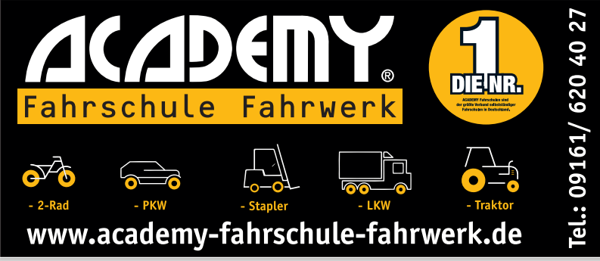


Slide 13

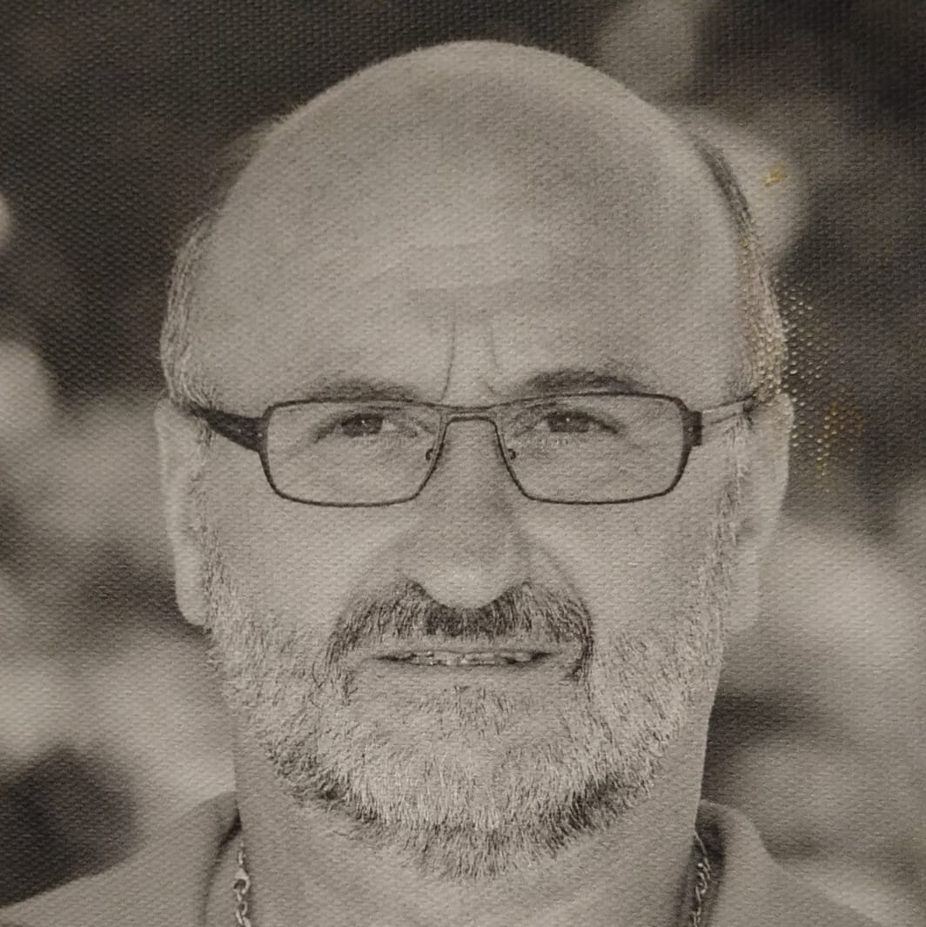
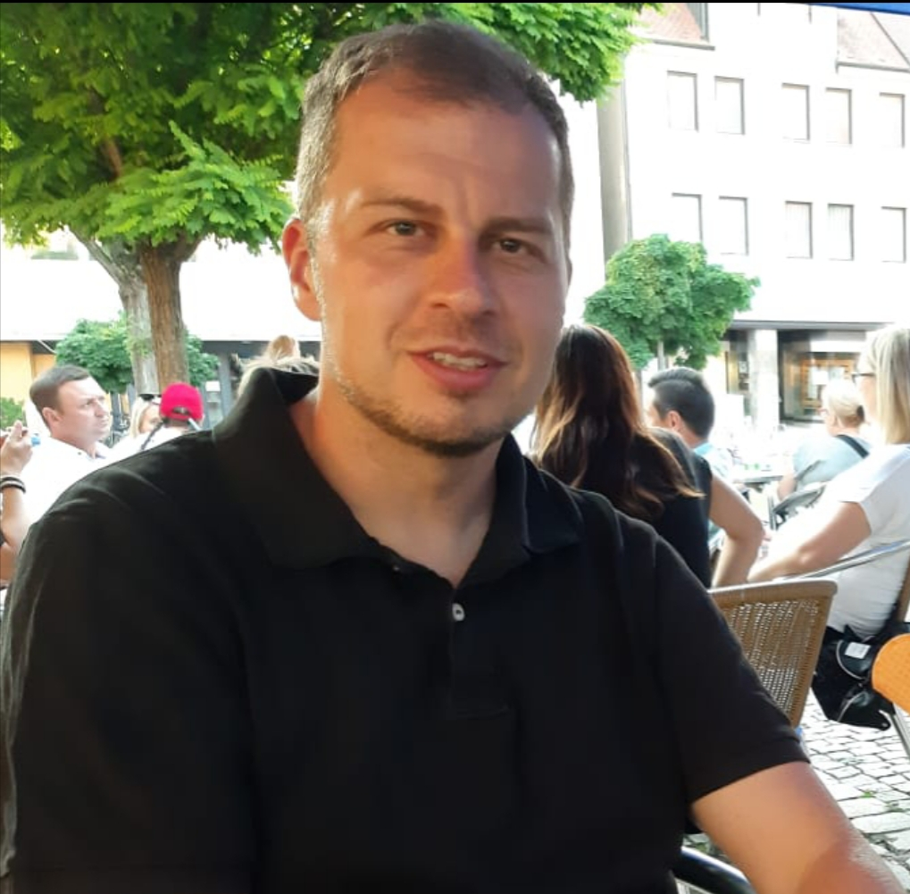
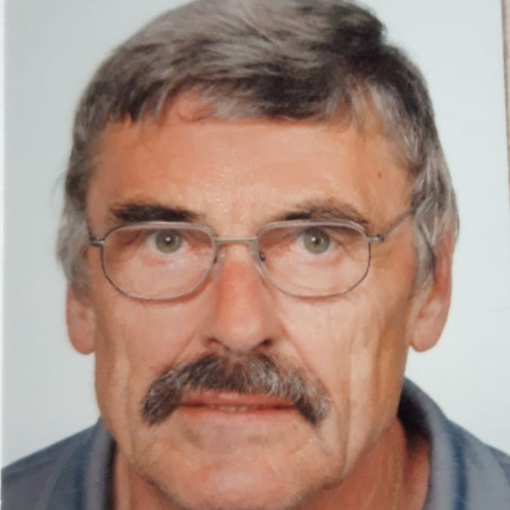
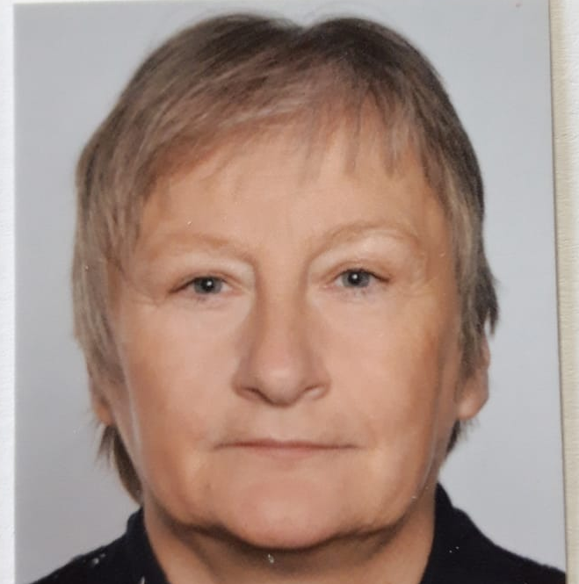
DIE GUTEN SEELEN
Das Team hinter dem Team
Natürlich darf man die guten Seelen bzw. das Team hinter dem Team nicht vergessen. Denn die Personen werden schnell vergessen bzw. für manche sind diese Aufgaben selbstverständlich. Dieses Team sorgt mit unermüdlichen Einsatz und unzähligen Stunden ihrer eigenen Freizeit dafür, dass sich jeder Sportler oder Sportlerin wohl am TSV Gelände fühlt.
Wir sagen DANKE!!
Das Unsichtbare Team
Klaus Becke
Platzwart
Stefan Becke
Geländewart
Werner Seefried
Zeugwart
Gudrun Seefried
Reinigungskraft

Slide 14
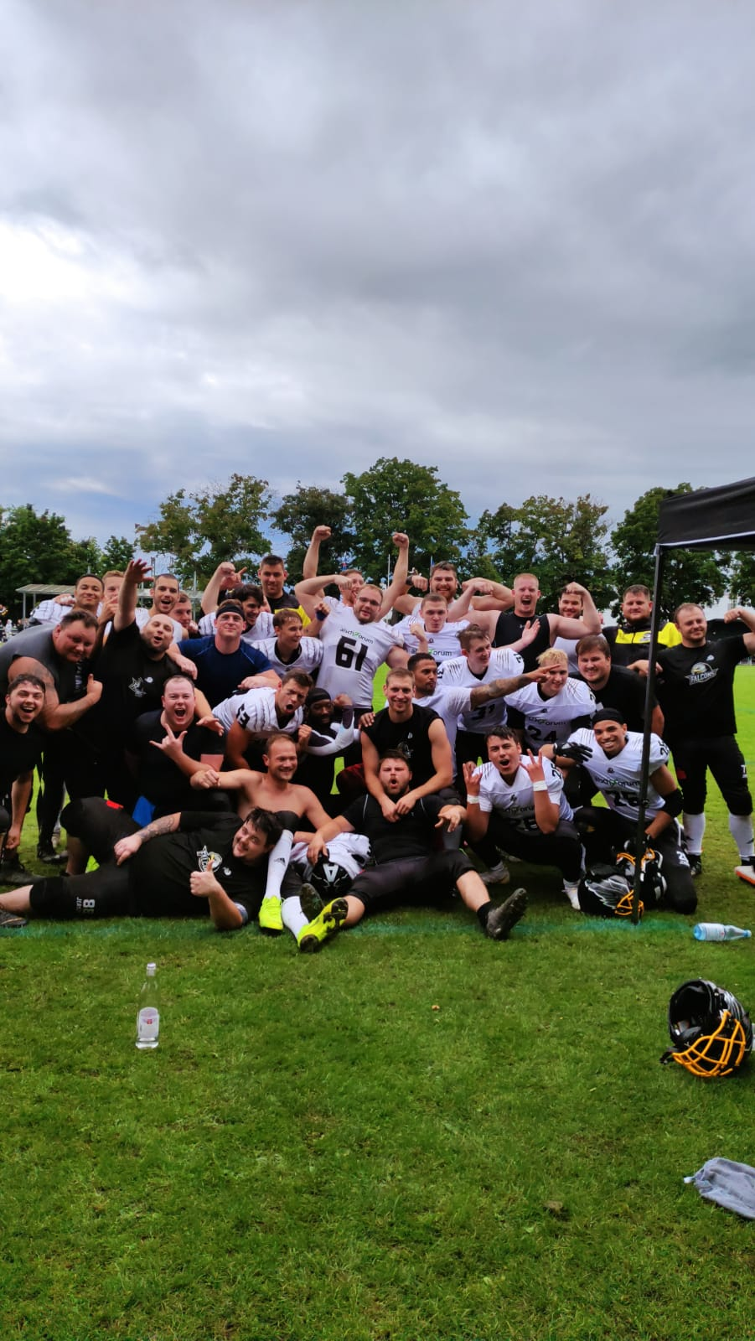

AMERICAN
Gute Voraussetzungen für das Neue Jahr
Nach dem völlig verkorksten Footballjahr 2020 mit lediglich einem einzigen Freundschaftsspiel im September lagen alle Hoffnungen auf der Saison 2021. Doch auch hier zeichnete sich aufgrund der Coronabeschränkungen schnell ab, dass diese wohl nicht stattfinden kann. Im Mai folgte erneut die Meldung des Verbandes, die Saison wird ausgesetzt. Bereits im Vorfeld liefen allerdings die Planungen für einen bayernweiten Ersatzspielbetrieb an.
In mehreren Online-Meetings wurde der Bavarian Bowl ins Leben gerufen. In drei Gruppen sollten jeweils 4 Mannschaften um den Einzug in die Playoffs spielen. Mit den Nürnberg Hawks und den Bayreuth Dragons bekamen wir zwei bekannte Mannschaften zugeteilt. Außerdem starteten unsere direkten Nachbarn, die Herzogenaurach Rhinos in unserer Gruppe. Vorher stand noch ein Scrimmage gegen die Bamberg Bucks mit anschließendem Spanferkelgrillen auf dem Plan. Nach zwei Niederlagen gegen Bayreuth, zwei Siegen gegen Nürnberg und je einem Sieg und Unentschieden gegen Herzogenaurach schlossen wir die Gruppenphase auf dem 2. Platz ab, die Chance auf den Finaleinzug war damit vergeben. Unsere Fans und Sponsoren sahen spannende Spiele an der Weißen Marter, begleiteten uns aber auch zahlreich zu den Auswärtsspielen. An dieser Stelle ein großer Dank für eure unglaubliche Unterstützung. Als Gesamtsieger gingen die Amberg Mad Bulldogs nach einem packenden Finale gegen die Franken Knights aus Rothenburg hervor. Ein Pokal ging trotzdem nach Neustadt. Unser Defensive End Fabian Amm konnte sich den Pokal für die meisten Sacks (6 Sacks in 6 Spielen) in der regulären Spielzeit sichern. In den letzten beiden Jahren stießen laufend neue Spieler, auch eine vielzahl Neueinsteiger, zu den Falcons.
Im Laufe des nächsten Jahres stoßen auch bereits einige Jugendspieler zu den Herren, der Dank einer hervorragenden Jugendarbeit um unseren Jugendleiter Thorsten Schwinn. Demgegenüber steht leider der berufsbedingte Abgang unseres bisherigen Topscorers Niklas Gerber.
Im vergangenen Jahr waren außerdem drei Falcons auf der großen (inter-)nationalen Bühne unterwegs. Christopher Hans schloss sich den Leipzig Kings in der neu gegründeten European League of Football an und verpasste mit seinem Team nur knapp den Einzug in die Playoffs.

Slide 15

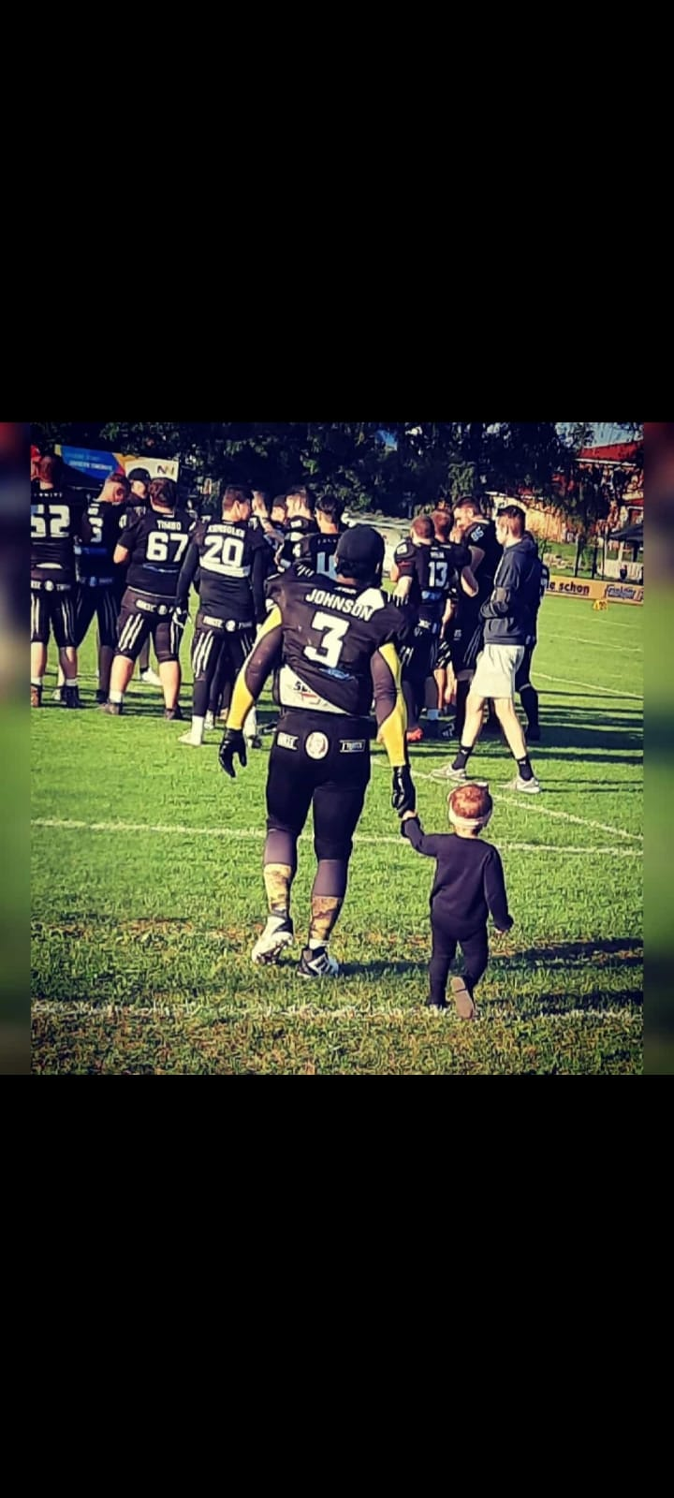
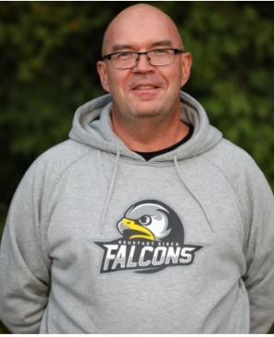
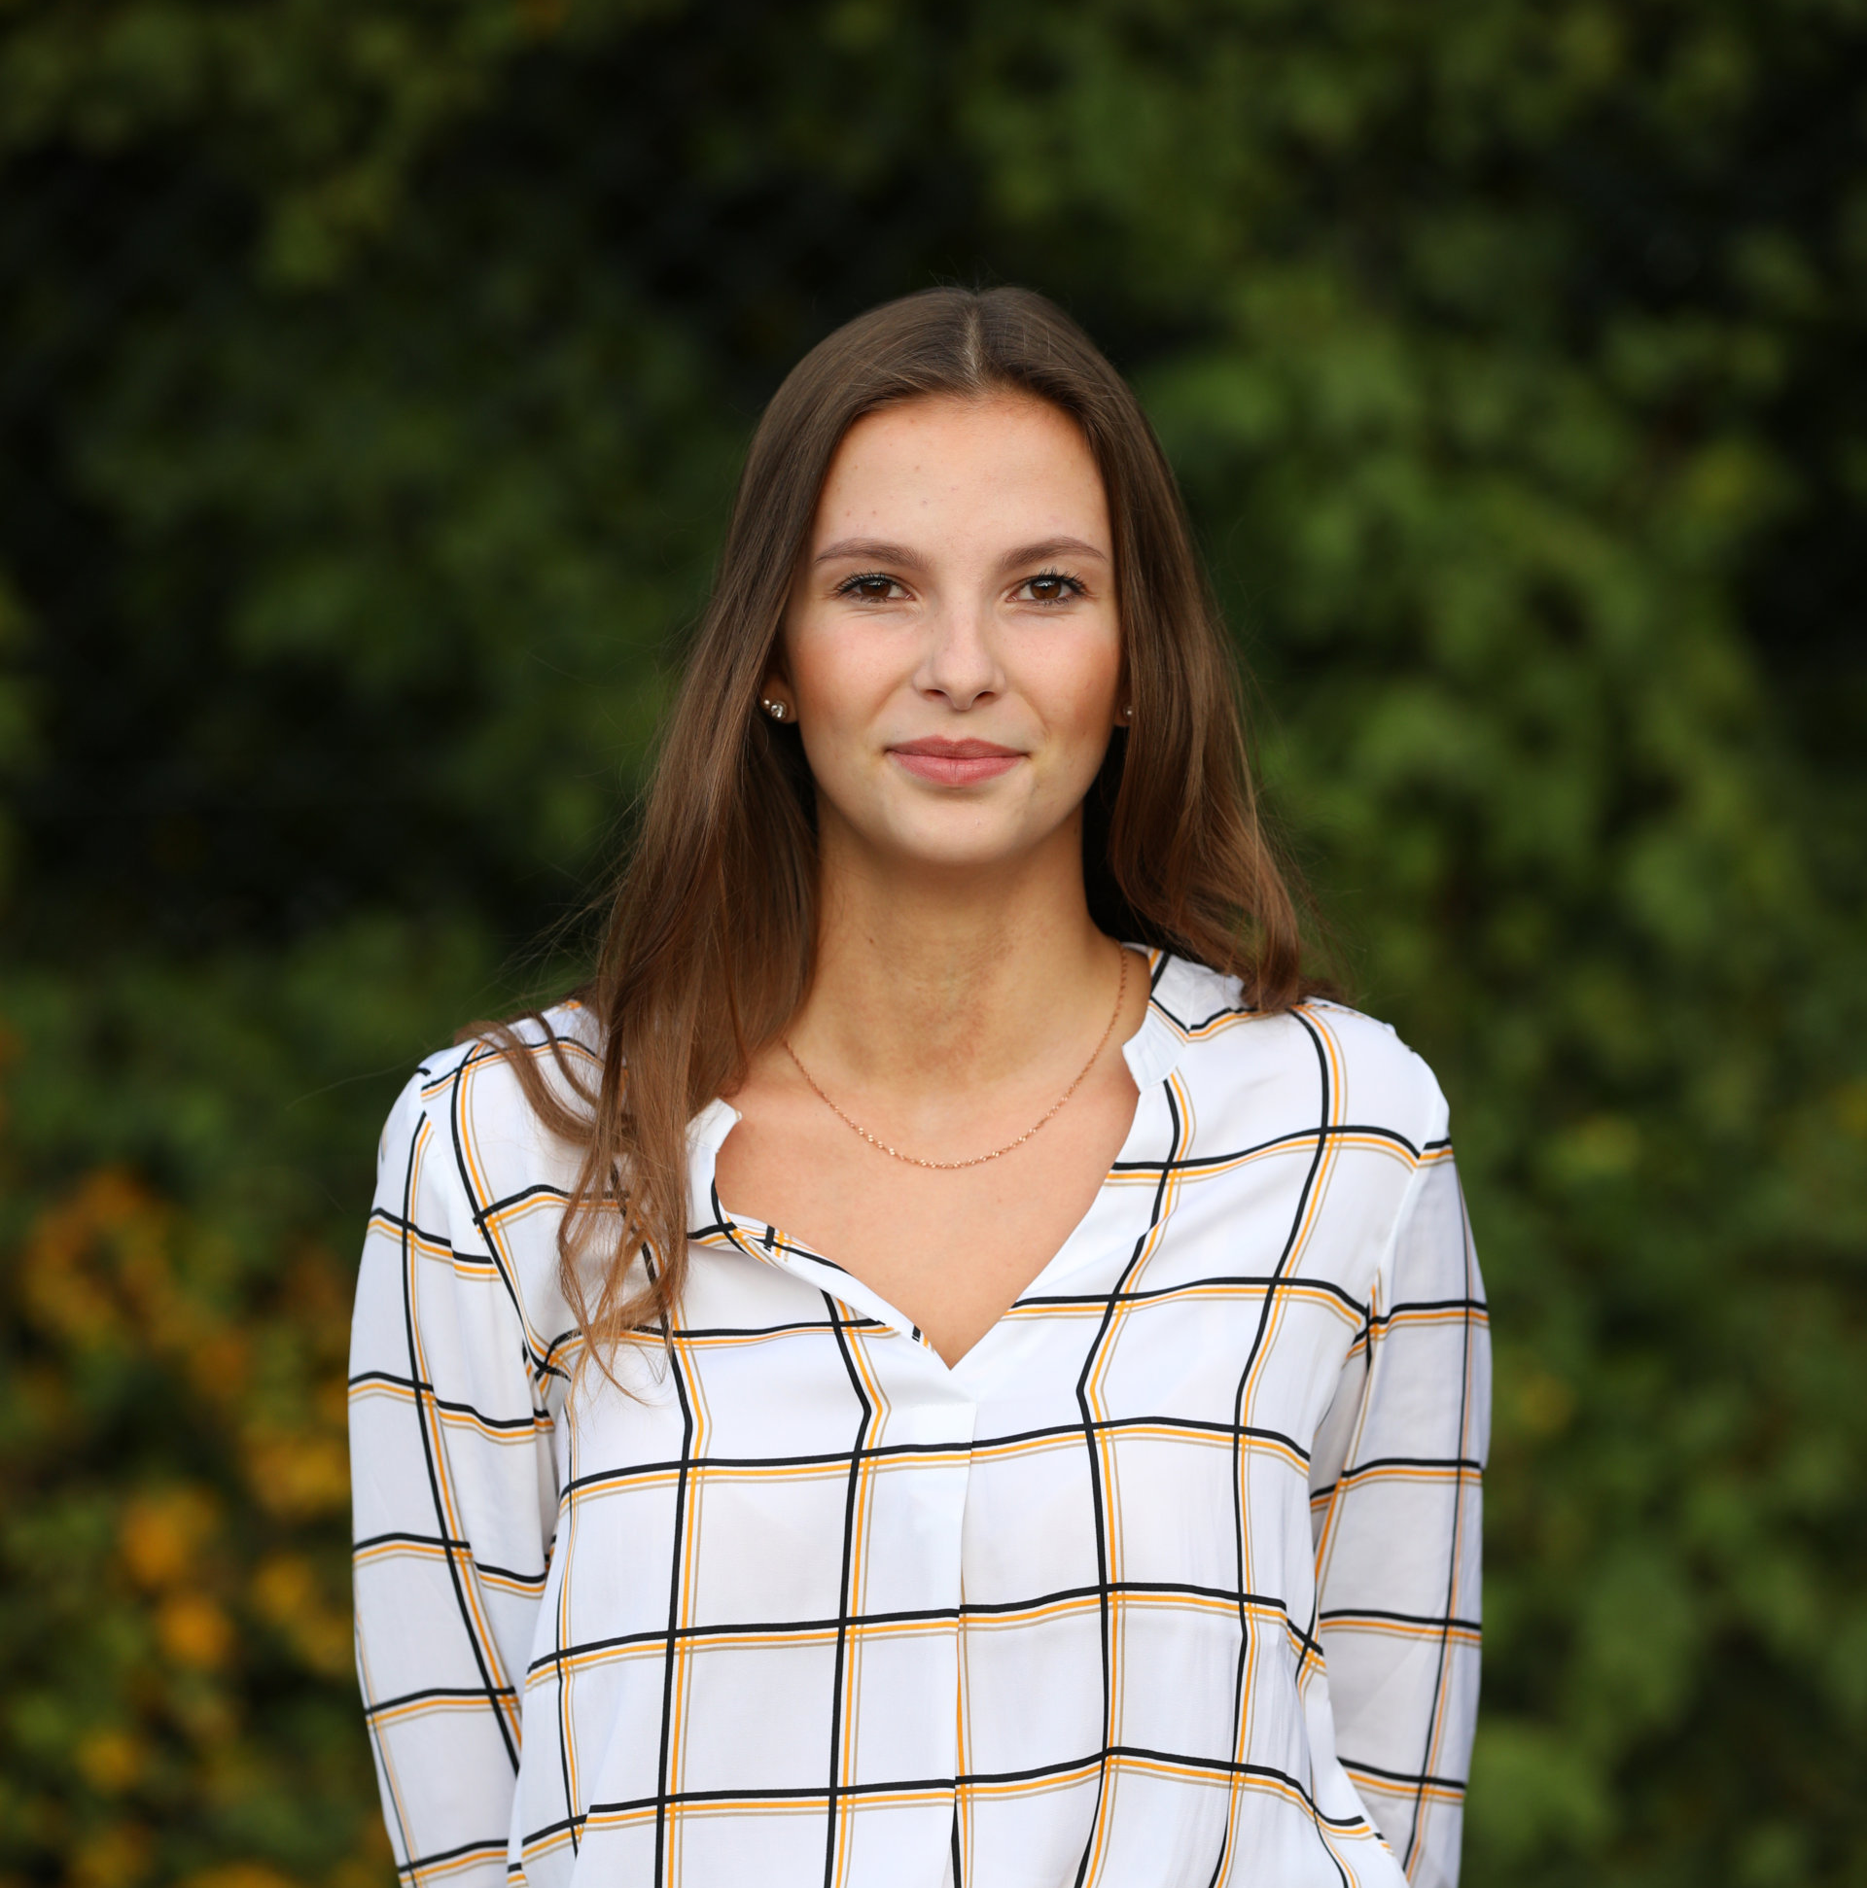
FOOTBALL
Jannik Stanke holte mit den Dresden Monarchs den German Bowl und Felix Baudis konnte in seiner ersten Saison bei den Straubing Spiders die perfect Season und damit den Aufstieg ins Deutsche Football Oberhaus (GFL) feiern. Wir blicken nun positiv gestimmt auf das Jahr 2022 in dem unter allen Umständen eine offizielle Saison stattfinden soll. Mit unserem routinierten Trainerteam und dem breit aufgestellten Kader aus erfahrenen Jungs und Rookies freuen wir uns auf den geplanten Trainingsstart im Januar und fiebern der Saison entgegen.
American Football im TSV ist nicht nur eine Sportart für ausgebildete Footballer, sondern auch Neu- und Seiteneinsteiger können diesen Sport erlernen und betreiben. Interessenten können sehr gerne zum Training vorbeikommen - nehmt einfach Kontakt mit uns auf.
Abteilungsleitung
Gina Tuchen &
Heinz Eibl
+49 176 72139078

Slide 16
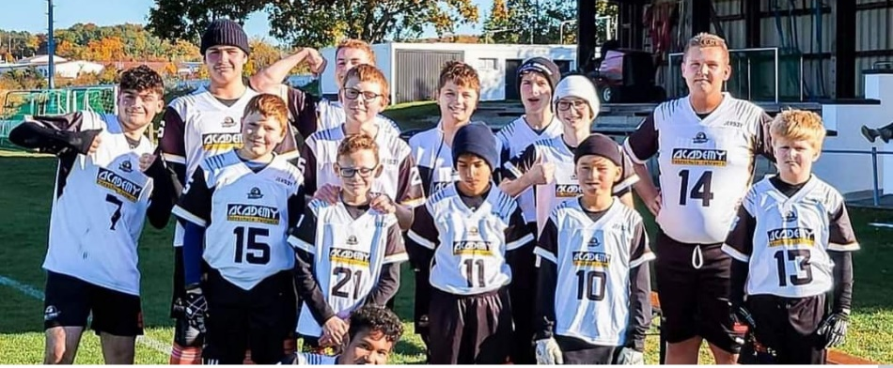
FLAG - JUGEND
Das Jahr 2021 kann man wohl kaum ein gutes Jahr für den Sport oder öffentliche Aktivitäten nennen, alle Abteilungen waren in irgendeiner Form eingeschränkt bezüglich des Trainings oder des Ligabetriebs. So ging es auch der Jugend der Neustadt Falcons. Doch haben wir gekämpft und so oft es geht trainiert und neue Kinder dazu geholt, damit unsere Mannschaft weiterwächst. Zu Beginn des Jahres haben wir massiv Verstärkung in Form unseres neuen Jugendleiters Thorsten Schwinn dazu bekommen. Er hat von den Trainern viel Arbeit abgenommen und kümmert sich um alles im Hintergrund, was den Trainingsbetrieb doch sehr vereinfacht hat. In der Mitte des Jahres haben wir ein gemeinsames Training zusammen mit den Bamberg Bucks gemacht. Hier war klar, dass wir noch viel zu lernen haben, aber bereits auf einem guten Weg sind. Da unsere Kids doch weiter darauf brannten weiterzuspielen und mehrere Mannschaften kennen zu lernen, haben wir die Herzo Rhinos und die Schweinfurt Hornets zu einem gemeinsamen und erfolgreichen Training eingeladen. Es war ein schöner Tag, alle Mannschaften haben etwas mitnehmen können und ist positiv in Erinnerung geblieben. Abseits davon war unser Trainingsbetrieb nun zu Ende des Jahres aufgrund der Corona Vorschriften eingeschränkt, doch die Jugend hält sich mit Online-Training und Aktionen auf trab und ist heiß darauf nächste Jahr weiter durchzustarten. Um das Wachsen der Jugendabteilung weiter zu gewährleisten, gibt es nun auch eine kleine weitere interne Unterteilung. Die U16 Flag Jugend wir sich nun in eine U13, von 6 bis 13 und U16, von ca. 12 bis 16, Flagjugend unterteilen und eine u19 Tackle Jugend wird ab jetzt aufgebaut. Wir sind gespannt auf die kommenden Jahre und schauen zuversichtlich nach vorne.
Trainer / Betreuer
Thorsten Schwinn
+49 178 4784372

Slide 17
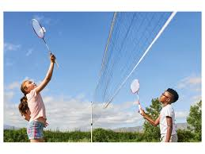

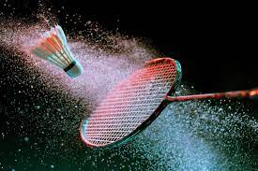
BADMINTON
Leider liegen die Aktivitäten unserer Badminton-Abteilung zurzeit auf Eis, da sich unser Abteilungsleiter/Betreuer Ali Farsin aus gesundheitlichen Gründen zurückziehen müsste und kürzer treten soll. Dies soll aber nicht heißen, dass es hier nicht weitergeht.
Badminton ist ein Rückschlagspiel für zwei Spieler (Einzel) oder vier Spieler (Doppel).
Es hat gewisse Ähnlichkeit mit Tennis, unterscheidet sich davon jedoch in grundlegenden spieltechnischen und taktischen Aspekten. Das Badmintonspielfeld ist, verglichen mit dem Tennisspielfeld, deutlich kleiner. Ein Badmintonschläger ist wesentlich leichter als ein Tennisschläger. Der Spielball (Federball) darf den Boden nicht berühren. Er ist mit einem Feder- oder Plastikkranz bestückt, wodurch er seine besonderen Flugeigenschaften erhält.
Badminton stellt hohe Ansprüche an Reflexe, Grundschnelligkeit und Kondition und erfordert weiterhin für ein gutes Spiel Konzentrationsfähigkeit und taktisches Geschick. Lange Ballwechsel und eine Spieldauer ohne echte Pausen fordern eine gut entwickelte Ausdauer. Die Tatsache, dass durch den leichten Schläger Änderungen in der Schlagrichtung ohne deutliche Ausholbewegungen zu erreichen sind,
macht Badminton zu einem extrem raffinierten und täuschungsreichen Spiel. Dem schnellen Angriffsspiel ist nur durch gute Reflexe und sehr bewegliche Laufarbeit zu begegnen. Der Wechsel zwischen hart geschlagenen Angriffsbällen, angetäuschten Finten sowie präzisem, gefühlvollem Spiel am Netz ist es, was die Faszination von Badminton ausmacht.
Trainingszeiten
Sonntag, 16.00 – 18.00 Uhr
Zweifachhalle
AKTUELL UNBESETZT
Trainer und Betreuer werden noch dringend gesucht!
Bei Interesse bitte bei uns melden!
+49 1708665763

Slide 18
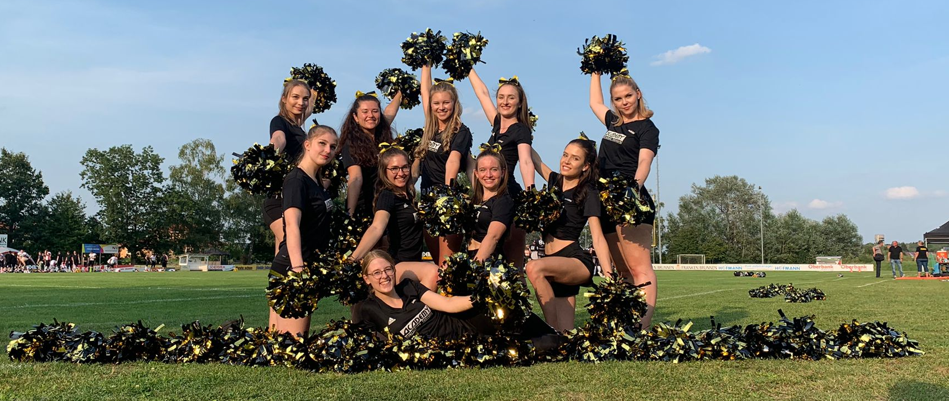

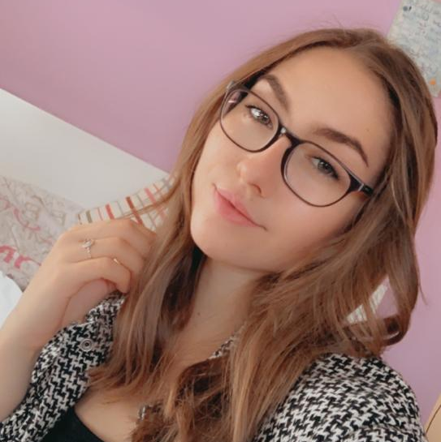
CHEERLEADER
Als Unterstützung für unsere Footballmanschaft trainieren und studieren unsere Cheerleader verschiedene Choreographien ein.
Apropos Training:
Wir trainieren jeden Donnerstag- und Sonntagabend. Bei uns lernt ihr nicht nur tänzerisch, sondern auch akrobatisch was dazu.
Teil unseres Trainingsprogramms sind z.B.:
Hebefiguren, Katapulte
Tumbling (Flic-Flacs, Saltos etc.)
Workouts und Konditionstraining
Dehnen (für Spagate, Grätsche etc.)
Tänze und Cheers (Anfeuerungsrufe)
Du kannst keinen Flick-Flic oder Spagat?
Kein Problem, wir finden für dich die passende Position! Jeder wird bei uns individuell gefördert damit auch du dein persönliches Ziel erreichst.
Zu Dir:
Du bist teamfähig, hast Lust etwas Neues auszuprobieren und über dich hinauszuwachsen?
Du möchtest sportlich aktiv werden, oder bist es vielleicht schon und hast Spaß am Tanzen und/oder Akrobatik?
Du bist mindestens 16 Jahre alt
Freu dich auf eine ganze Ladung Cheerleaderpower und eine tolle Halftimeshow.
Abteilungsleiterin
Clara Elisa Pfab
+49 151 57836043

Slide 19
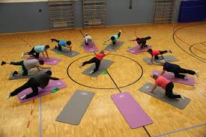

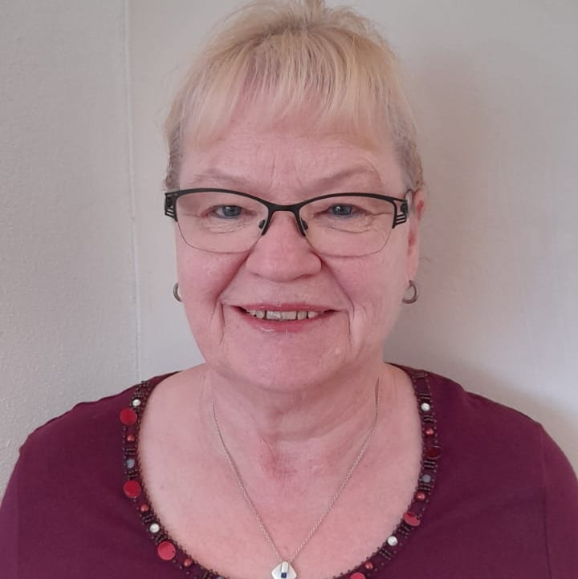
DAMENGYMNASTIK
Die Gymnastik ist die Kunst der Leibesübungen. ... das wissenschaftlich begründete und allseitig ausgebildete System der Pflege, Stärkung und Übung der Körperkräfte sowie.
Dazu gehören die gesundheits- und fitnessorientierte Funktionsgymnastik, die vor- und nachbereitende Dehnungsgymnastik (Stretching), Gymnastik als Beweglichkeitstraining und die tänzerische/rhythmische Gymnastik.
Wir treffen uns einmal wöchentlich für ca. 1 Stunde, um uns gesund und fit zu halten bzw. auch, um kleine „Zipperlein“, an denen wir bereits leiden, zu verbessern. Wir sind unterschiedlichen Alters und Kondition und unser Ziel ist es, Freude am Bewegen und am Zusammensein in der Gruppe zu haben!
Alle Aspekte für einen gesunden Bewegungsapparat werden berücksichtigt. Koordinationsübungen, Kräftigung der Muskulatur, Dehnungs- und Gleichgewichtsübungen, Wirbelsäulengymnastik und Beckenbodenstraffung sind in der breiten Palette enthalten.
Wir freuen uns immer über neue Gesichter, die wir gerne bei uns willkommen heißen. Einfach vorbeikommen – denn ein gezieltes Turnen und eine gute Gemeinschaft hält fit und hilft über viele Zipperlein hinweg.
Mit Spaß an der Bewegung und Gemeinschaft laden wir Sie zu dieser Damengymnastik-Stunde ein! Also auf geht`s – denn, „wer rastet der rostet“!
Abteilungsleiterin
Margit Wallmüller
09161 / 876718

Slide 20
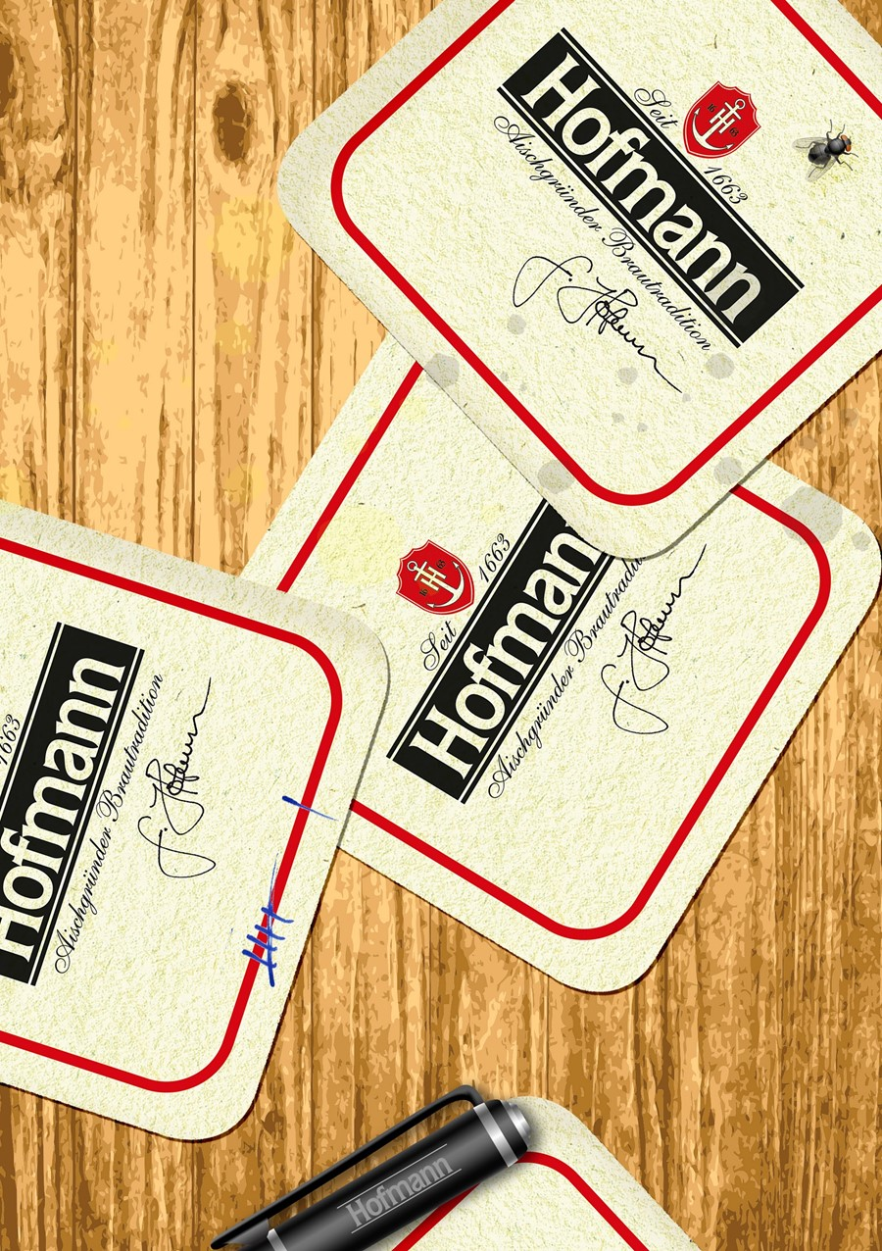

Slide 21
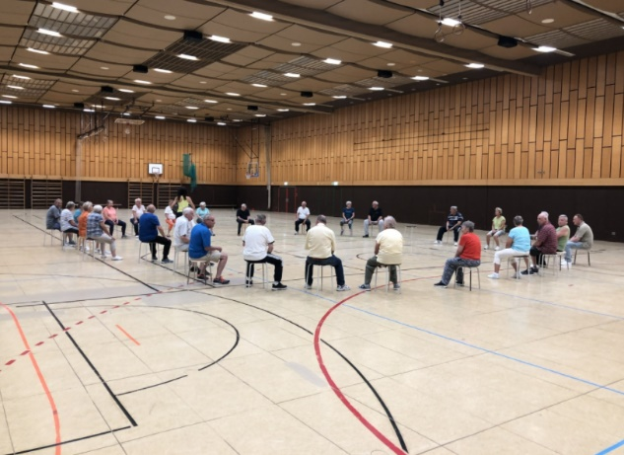
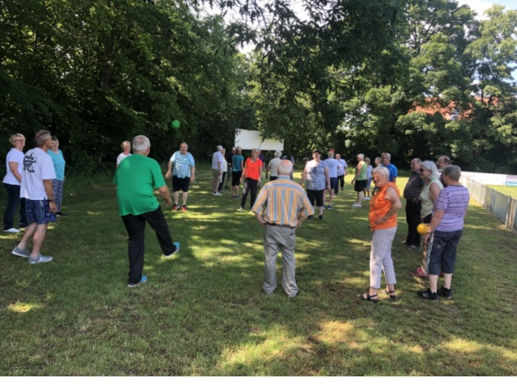

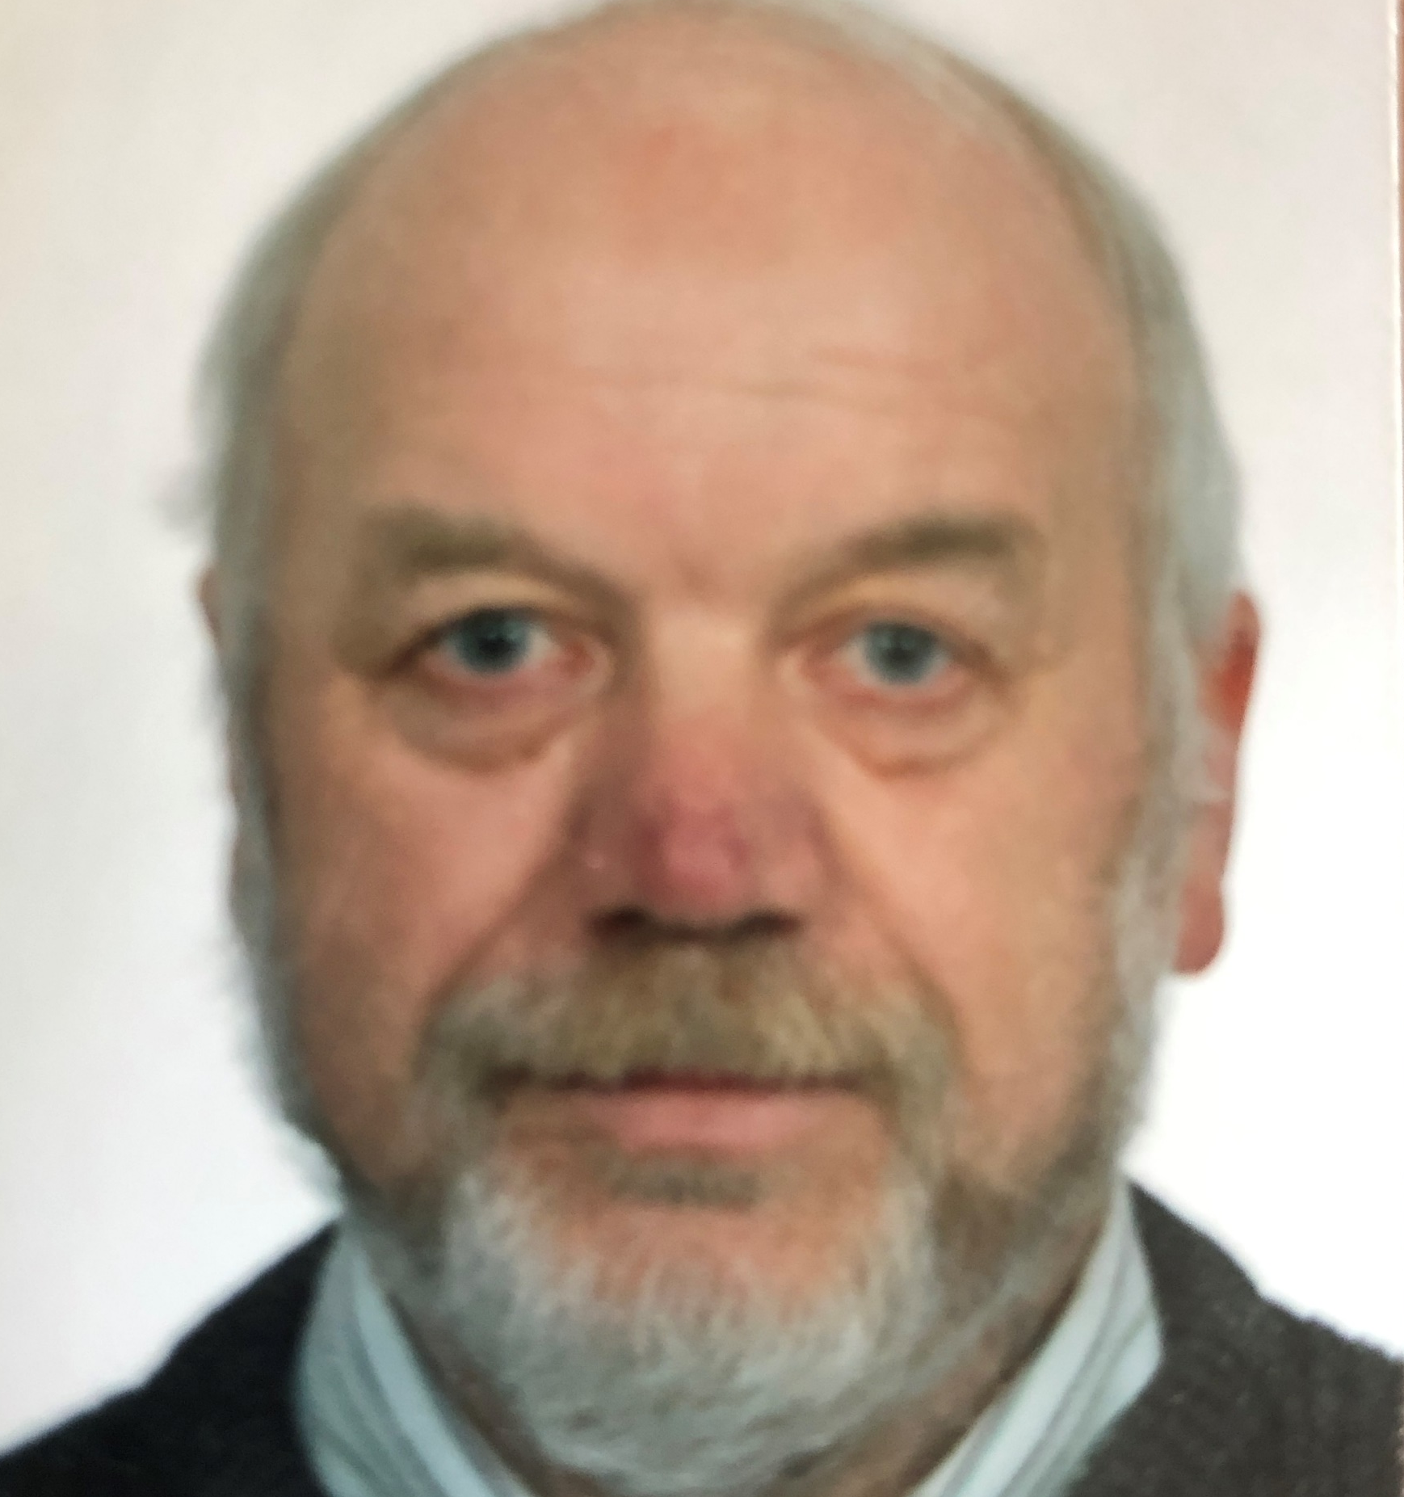
KORONAR-ABTEILUNG
Im TSV gibt es seit 15 Jahren eine Koronar-Abteilung. Mit vier gesondert ausgebildeten Übungsleitern Elke Himmer, Renate Heindel, Iris Reichel und Peter Dippold finden speziell auf die Zielgruppe „Herz-Kreislauf-Patienten“ ausgerichtete Therapiestunden statt. Es ist die ständige Anwesenheit eines Arztes erforderlich. Dr. Wolfgang Burkert hat diese Aufgabe mit großem Engagement übernommen, unterstützt wird er von Frau Dr. Michaela Rotter und Dr. Carolyn Kunze. Eine ambulante Herzsportgruppe ist eine Gruppe von Personen mit koronarer Herzkrankheit oder anderen für die Übungstherapie geeigneten Herzkrankheiten. Gemeinsam wird durch Bewegungstherapie (z.B. Wirbelsäulen-Gymnastik, Rückenschule, Spiele, …) sowie durch Entspannungsübungen und Gruppengesprächen versucht, die Folgen der Herzkrankheit zu kompensieren und Rückfällen vorzubeugen.
Die vier Gruppen treffen sich wöchentlich immer mittwochs von 15.00 bis 17.00 Uhr in der Markgrafenhalle. Begonnen wird mit Blutdruckmessen und Informationsgesprächen, dann werden die Übungseinheiten durchgeführt.
Auch das Gruppenerlebnis soll gefördert werden: Es gibt einen regelmäßigen Stammtisch, weiterhin werden gemeinsame Ausflüge und Wanderungen durchgeführt.
Notwendig zur Teilnahme am Herz-Sport ist eine „ärztliche Verordnung für Rehabilitationssport“ (= Verschreibung durch den Arzt), damit eine Förderung über die Krankenkasse des einzelnen Teilnehmers erfolgen kann. Das Rezept läuft meist auf 24 Monate, fast immer kann eine Verlängerung erfolgen, ansonsten kann weiter mit einer kleinen Zuzahlung Koronarsport betrieben werden.
Abteilungsleiter
Richard Zeinar
+49 175 860818
09161 / 9502

Slide 22

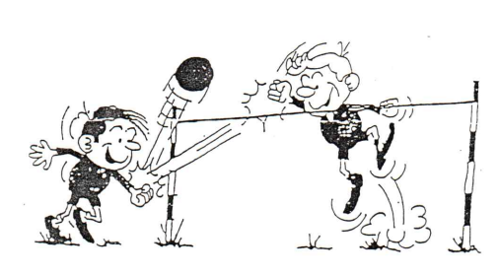
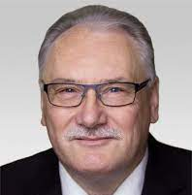
FAUSTBALL
Die Faustballabteilung des TSV Neustadt/Aisch entstand im Jahre 1966 aus einer Betriebssportgruppe der Polizei Neustadt/Aisch und des ortsansässigen Zollamtes. Zum Abteilungsleiter wurde Ernst Rank vom Zollamt Neustadt/Aisch gewählt, der dieses Amt bis zu seinem Tode im Herbst 1983 ausführte. Sein Nachfolger wurde Hans Gürtner, der die Position November 2004 ausführte. Seitdem ist Ralf Schindler Abteilungsleiter.
T opfit
S uper
V erlockend
FAUSTBALL
Attraktiv
Unwiderstehlich
Spitze
Temperamentvoll
Bewegungsreich
Agil
Locker
Lebendig
Rektionsgeschwindigkeit, Körperbeherrschung und ein gutes Ballgefühl sind wichtig bei dieser fairen Sportart. Ein idealer Sport für Jugendliche und Erwachsene.
Du hast Lust diesen faszinierenden Sport kennen zu lernen?
Dann melde dich gerne bei
Ralf Schindler und schaue bei einem unserer Trainings vorbei.
Wir freuen uns auf dich!
Abteilungsleiter
Ralf Schindler
09161 / 7115
+49 172 8204755

Slide 23
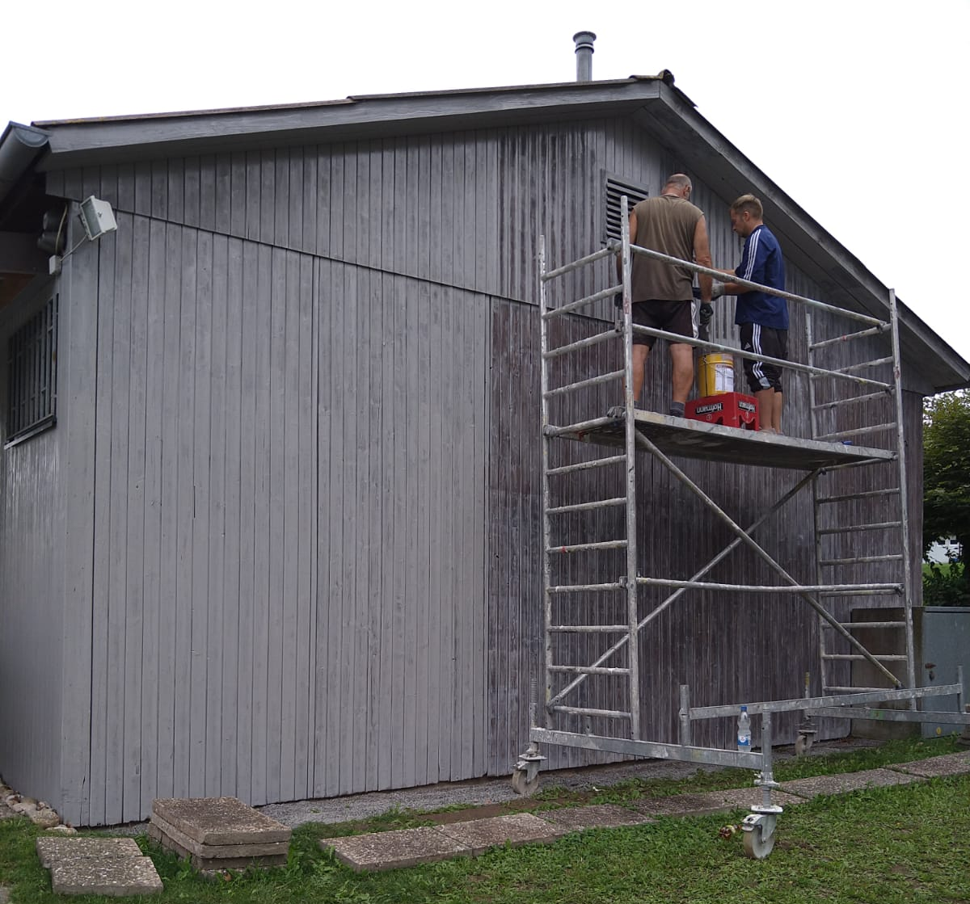
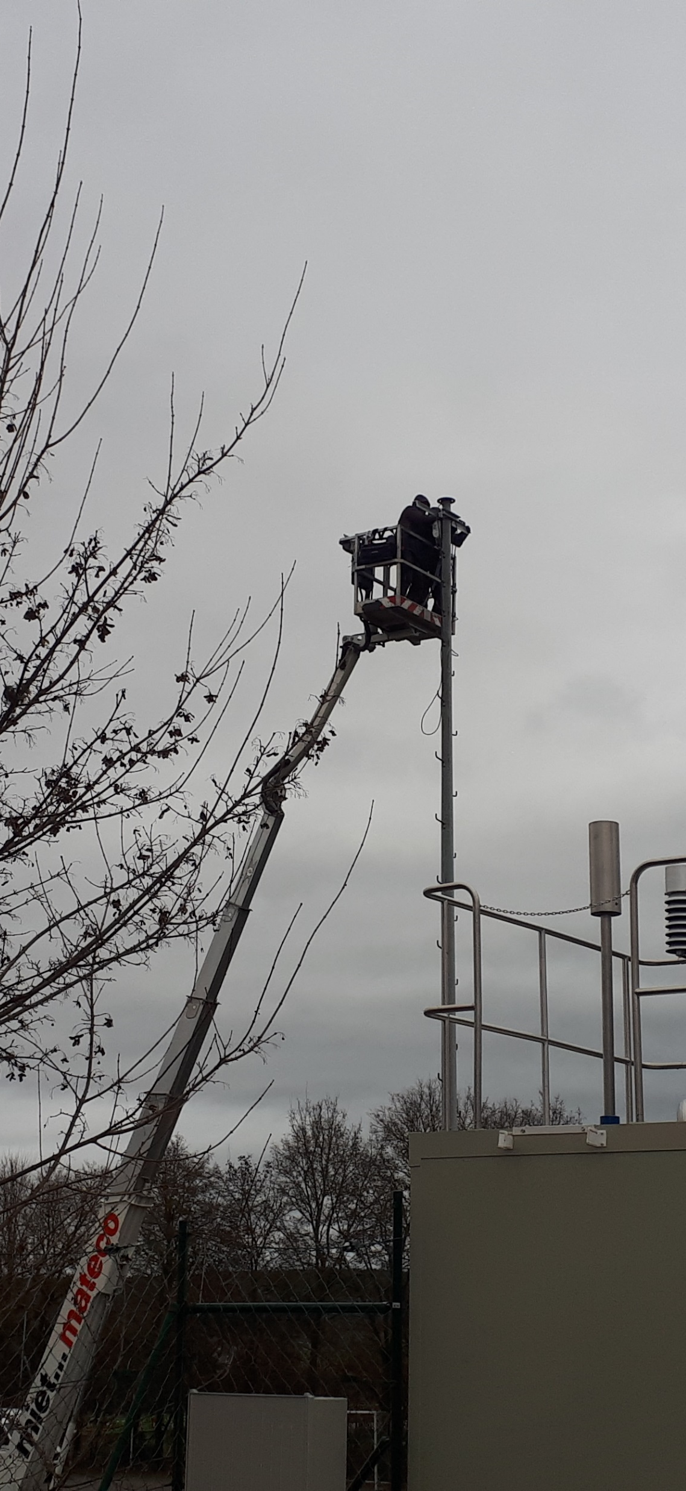
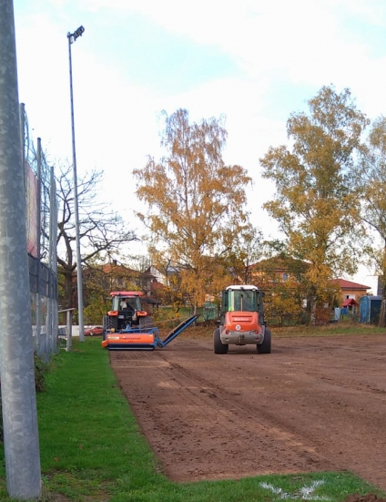
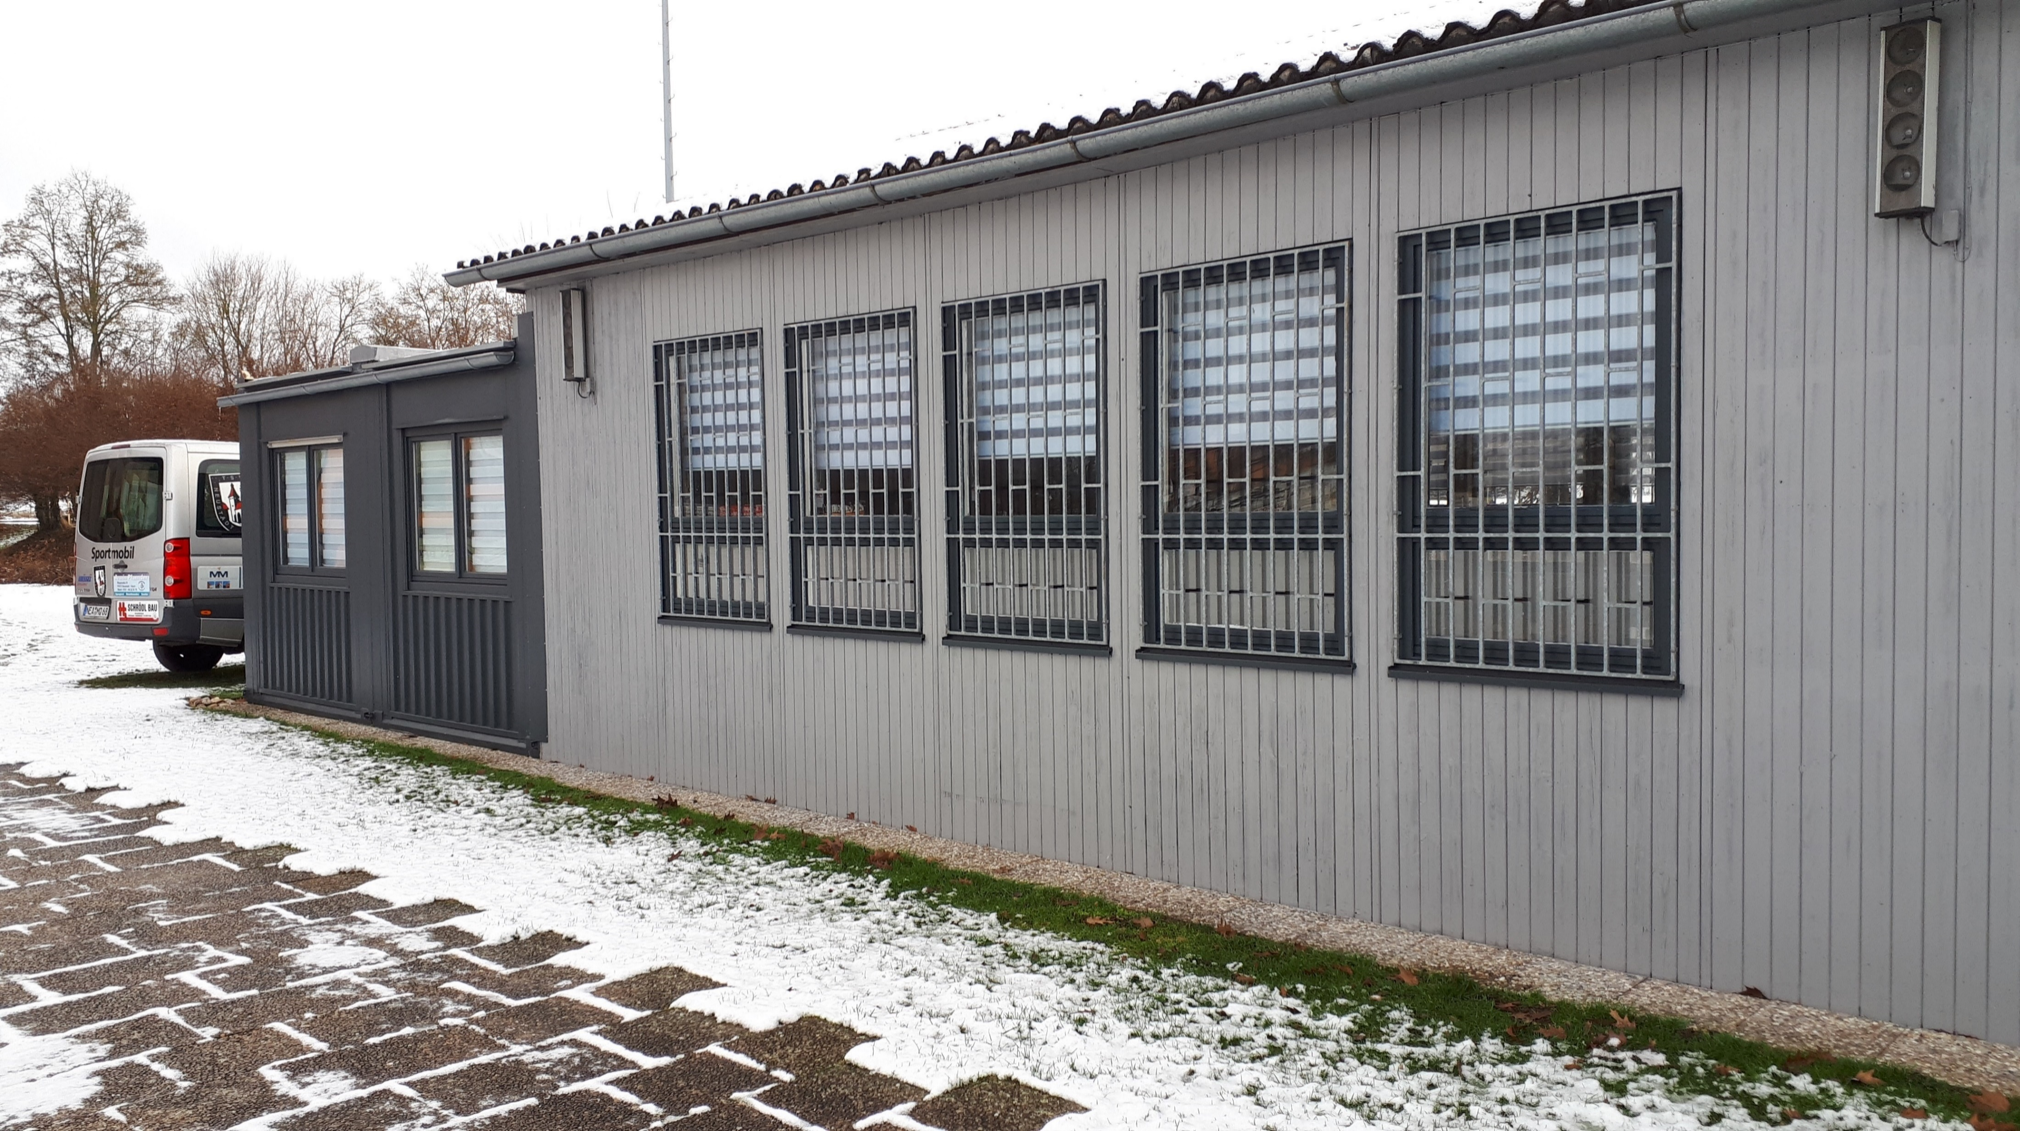
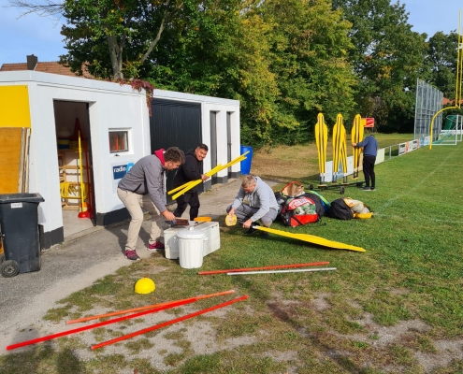
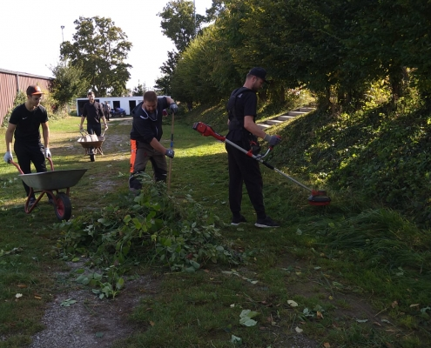
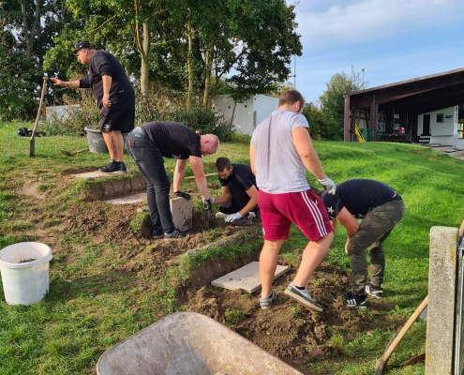
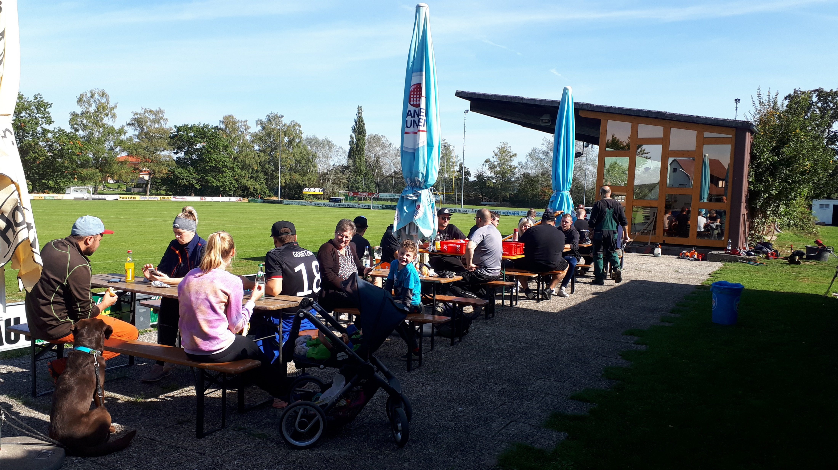
IMPRESSIONEN
GEMEINSAM STARK!
Neuanstrich fürs
Vereinsheim & Container
Instandsetzung Plätze
Arbeitseinsatz am 02.10.2021 am TSV Gelände

Slide 24
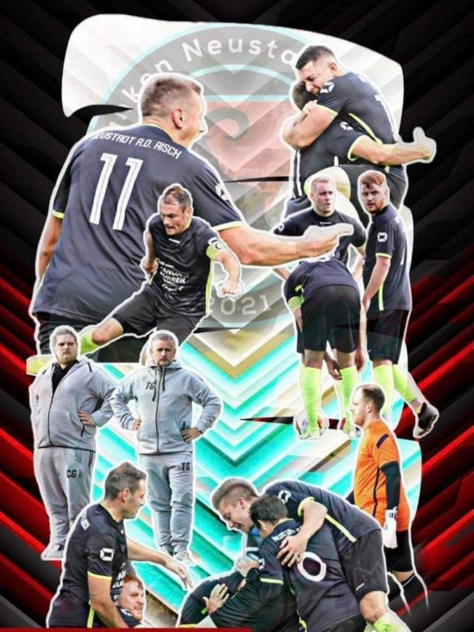
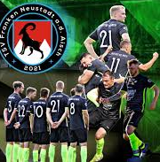
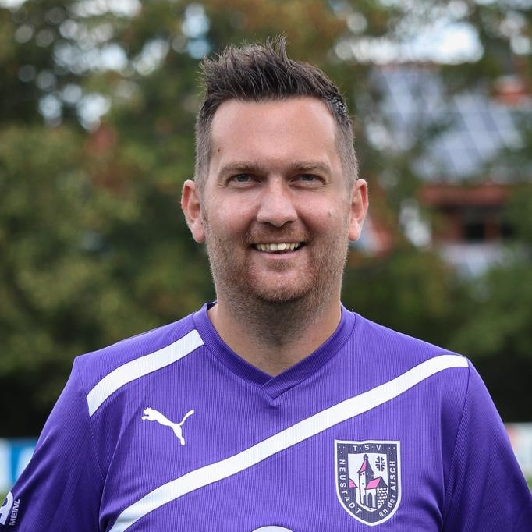
FUSSBALL
SENIORENBEREICH
Bereits Ende 2019 beschlossen einige Akteure gemeinsam mit Trainer Tom Guter, Sven Kraft (2.Abteilungsleiter) und meiner Person zu Ihrer alten Heimat dem TSV Neustadt a.d. Aisch zurückzukehren. Man hatte die letzten Jahre der mittlerweile als SG startenden Mannschaft und den damit verbundenen Absturz in die B-Klasse 5 natürlich verfolgt und wollte gemeinsam an alter Wirkungsstätte wieder etwas aufbauen. Auch die Zusage von Bürgermeister Klaus Meier für "eine volle Unterstützung des Projektes" seitens der Stadt waren sicherlich ein ausschlaggebender Punkt.
Unsere Fussballabteilung war sicherlich über viele Jahre hinweg eine Top-Adresse im bayrischen Amateurfussball. Durch das Engagement von Emil Gressel und Peter Ullrich war man über 20 Jahre lang Bestandteil der Landesliga und hat sich einen hervorragenden Ruf weit über die Landkreisgrenzen hinaus erarbeitet. Dies alles sind allerdings Erzählungen aus vergangenen Tagen die uns für die Zukunft nicht mehr viel weiterhelfen. Nach dem Beginn des Neuaufbaus mitten in der Coronazeit haben wir
viele ehemalige Neustädter für unser Projekt begeistern können und haben direkt die Meisterschaft in der B-Klasse 5 gefeiert. In der aktuellen Saison belegen wir die Tabellenspitze der A-Klasse 5 und verfolgen eifrig unser Ziel bereits 2022 in der Kreisklasse zu spielen.
Auch hervorzuheben ist die im Jahr 2021 aus dem
Boden gestampfte 2. Mannschaft die auf Anhieb in
der Spitzengruppe der B-Klasse mitspielt. Auch
wenn es sportlich natürlich aktuell wieder besser
läuft, müssen wir als Abteilung natürlich mit
Hochgeschwindigkeit an der Zukunft arbeiten.
Die Konkurrenz um uns herum schläft nicht, hat
finanziell nahezu endlose Mittel und die Mitgliedszahlen im Fußballsport sinken, umso älter die Mitglieder werden.
Unser anfängliches Ziel in
Neustadt wieder etwas zu
bewegen haben wir meines
Erachtens erfüllt, jetzt gilt
es jedoch die nächsten
Schritte zu gehen und alles
auf eine erfolgreiche Zukunft
auszurichten.
Abteilungsleiter
Jan Winkler
+49 179 1406073

Slide 25
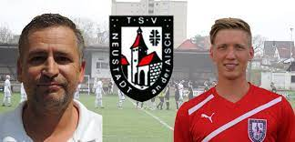
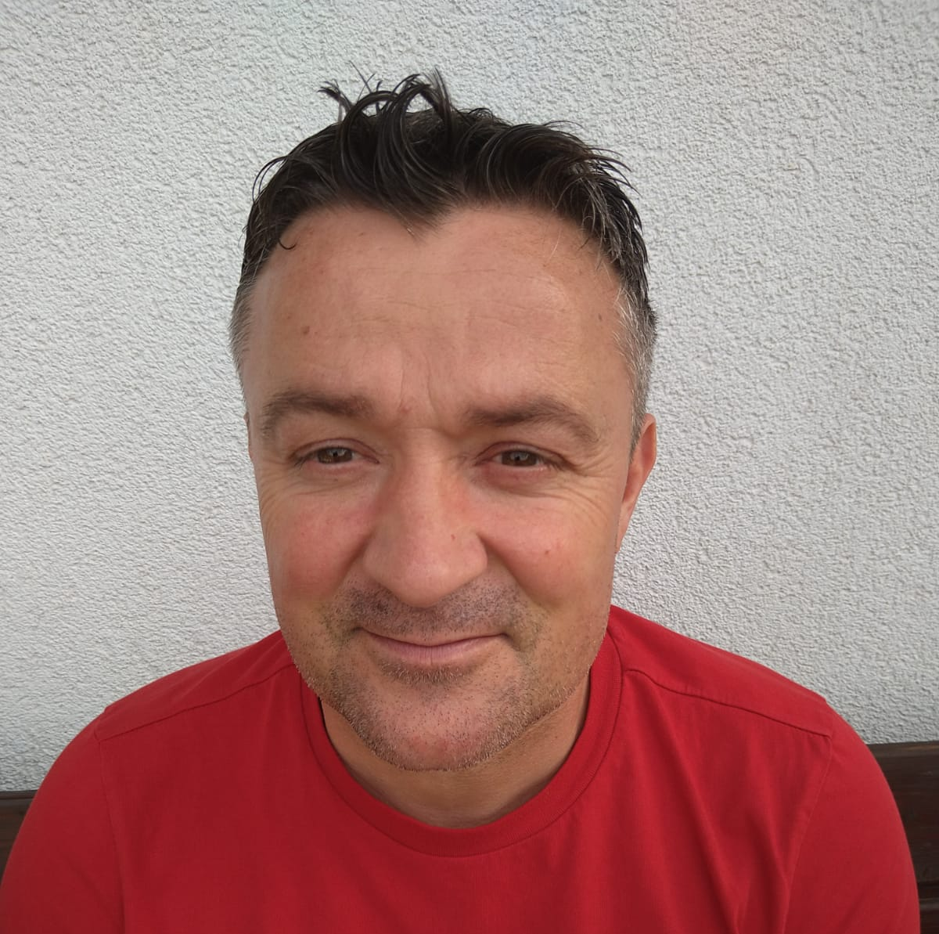
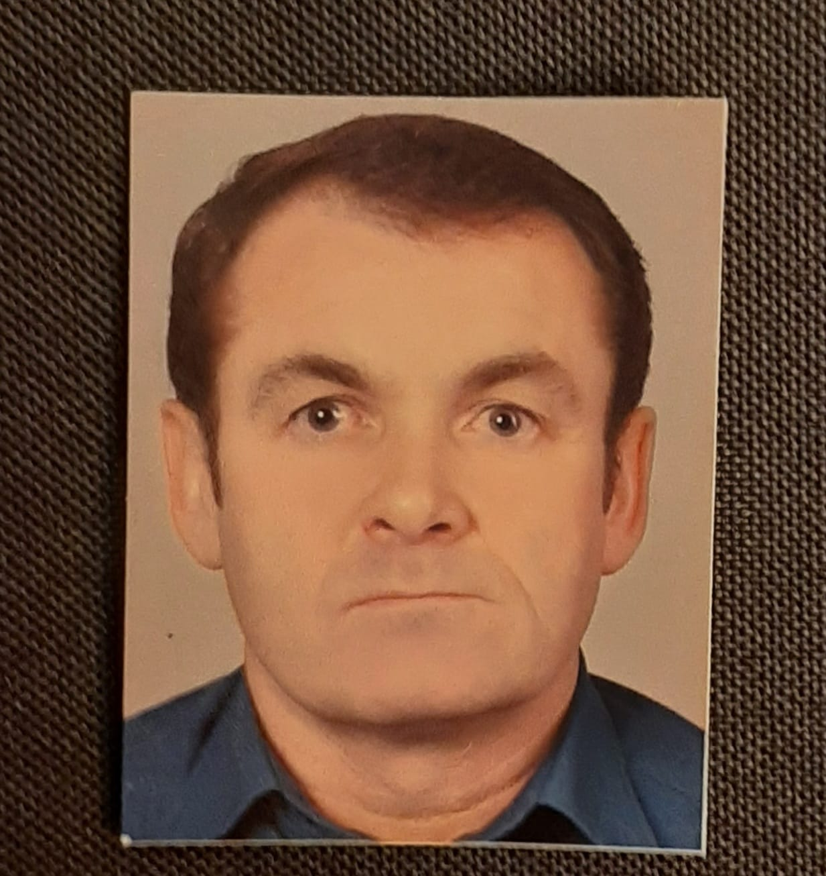
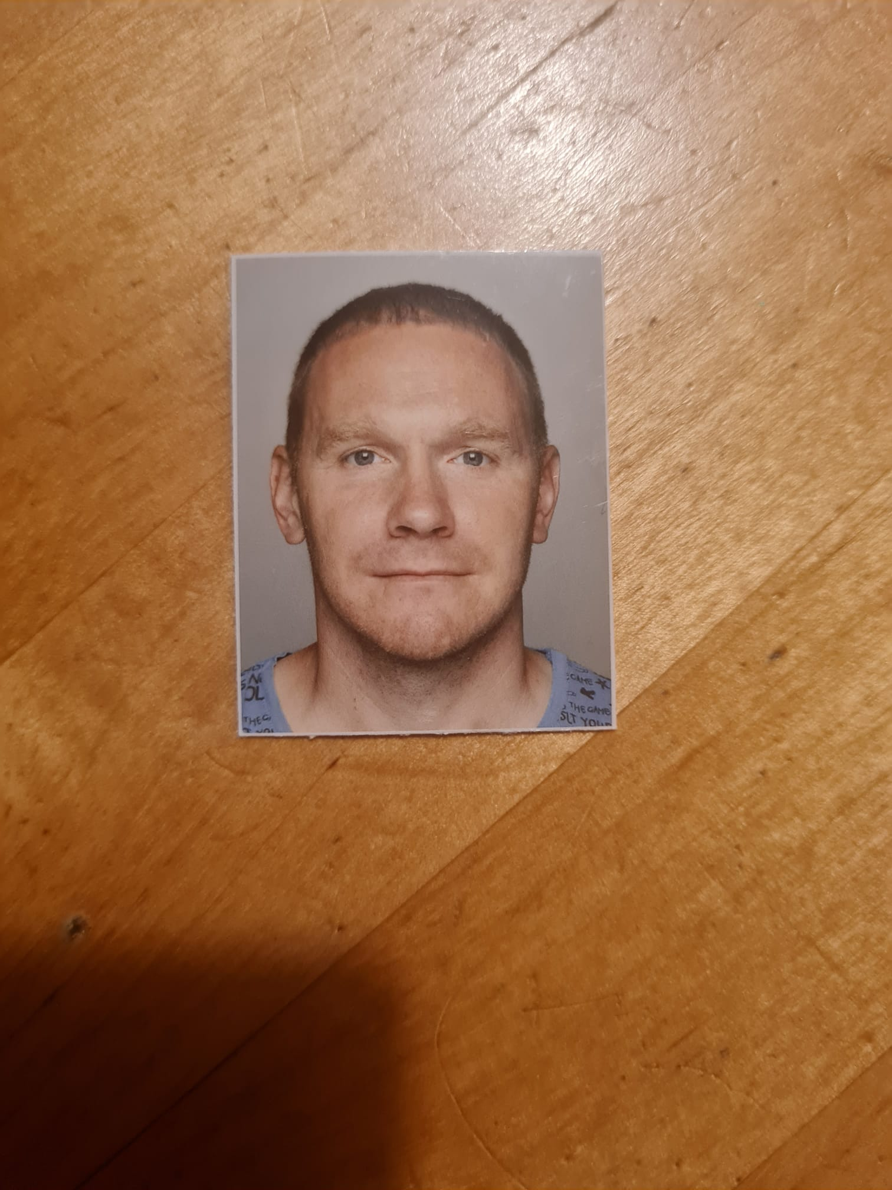
FUSSBALL
Integrationssport / AH-Mannschaft
Mit unserer AH - Mannschaft haben wir eines der aktivsten "Seniorenteams" im Landkreis. Die Mannschaft um Uwe Kollatsch nimmt an keiner offiziellen Spielrunde des BFV teil, bestreitet aber dennoch regelmäßig Freundschaftsspiele. Das Training findet bis auf wenige Ausnahmen das ganze Jahr über statt.
Auch ein fester Bestandteil an unserem Gelände ist seit vielen Jahren unser Integrationssport, die Betreuung und Organisation wird von Fedor Leist geleitet. Hier treffen sich Freizeitkicker aus allen Ländern am Sonntagvormittag zur aktiven Integration durch Fussball.
Beide Gruppen sind immer offen für neue Fussballer und beleben unsere Abteilung mit einem Angebot außerhalb des Wettkampfsportes für Erwachsene.
Trainingszeiten: AH-Mannschaft - Montag, ab 19.30 Uhr
Integration – Sonntag, ab 10.00 Uhr
Trainer- und Betreuerteam
Tom Guter
Trainer 1. Herren
+49 178 7144167
Özkan Cetin
Trainer 2. Herren
+49 157 58807733
Fedor Leist
Integrationssport
+49 152 5894177
Uwe Kollatsch
AH
+49 172 2656202

Slide 26


Slide 27
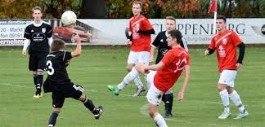
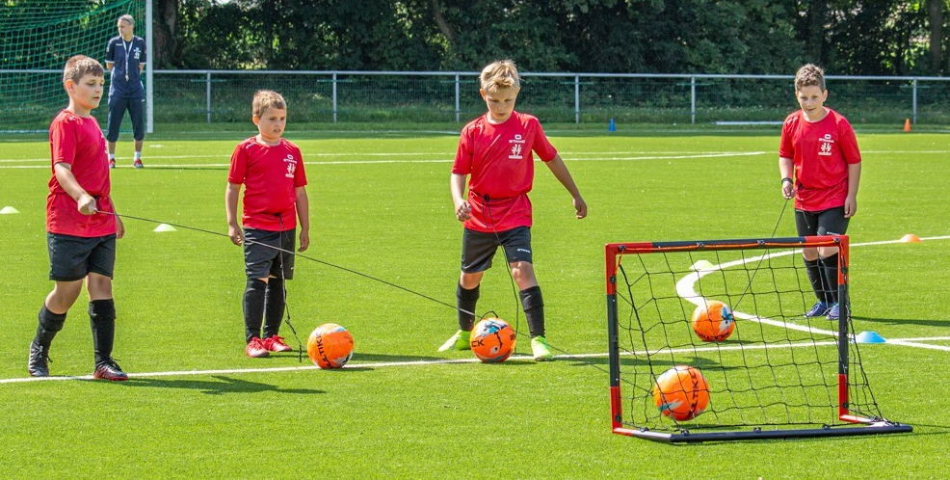
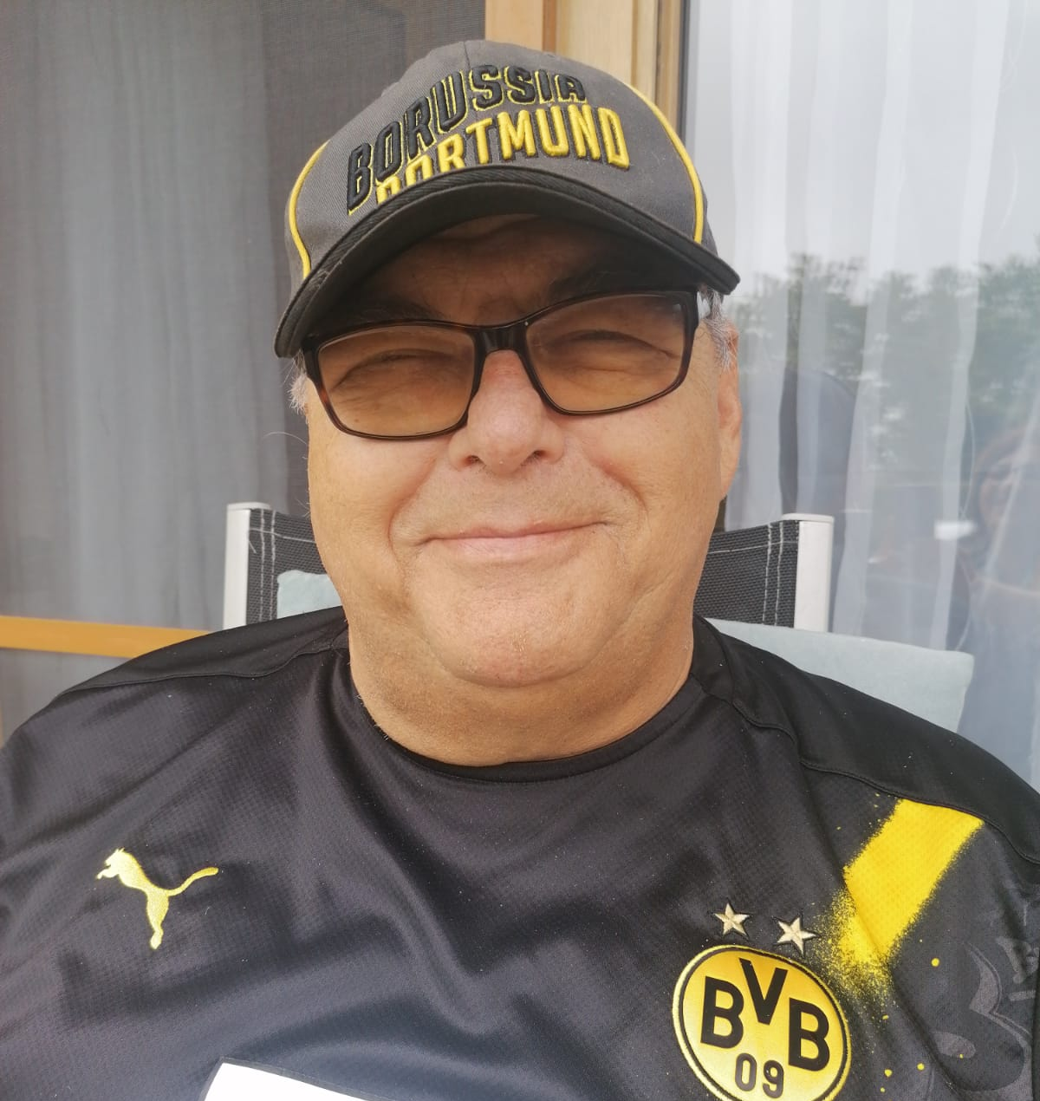
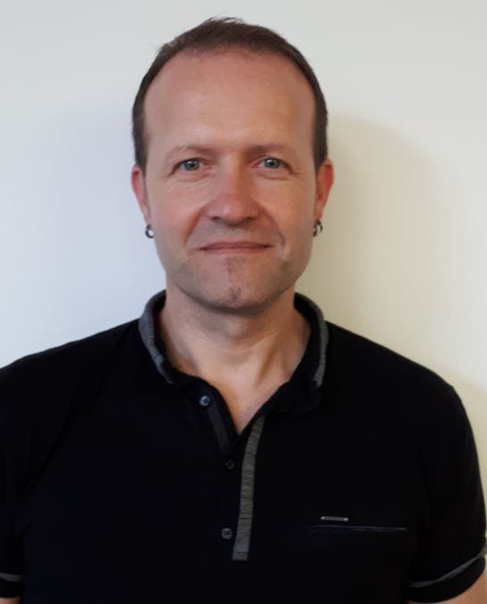
FUSSBALL
U19 / Jugend
Ab Januar 2022 ist es dem TSV wieder möglich eine eigene U19 Mannschaft zu stellen. Peter Schrumpf und Stefan Schmidt haben hier über Ihre Kontakte eine Mannschaft zusammengestellt und gehen zunächst für 6 Monate außer Konkurrenz an den Start.
Wir werden mit dem Schwung der neuen U19 und Kooperationspartnern schnellstmöglich - am besten ab dem Sommer 2022- wieder versuchen so viel Altersklassen wie möglich anbieten zu können. Wir brauchen eine qualitativ hochwertige, aber vor allem erfolgreiche Jugendarbeit um unsere Herrenmannschaften für die Zukunft mit Nachschub zu versorgen.
Im Sommer fand in Zusammenarbeit mit einem Sportartikelhersteller ein 5-tägiges Fussballcamp an der weißen Marter statt. Aufgrund des großen Erfolges und des tollen Feedbacks der Teilnehmer und Eltern werden wir es natürlich auch für das Jahr 2022 durchführen (siehe Seite 21). Hier geht es um 5 Tage Spaß & Bewegung für Kinder im Alter ab 4 Jahren. Ich würde mich freuen wenn wir viele lachende Kinder an der weißen Marter begrüßen dürfen!
A-Jugendbetreuer
Stefan Schmidt
+ 49 177 8837964
A-Jugendtrainer
Peter Schrumpf
+49 17641913064

Slide 28
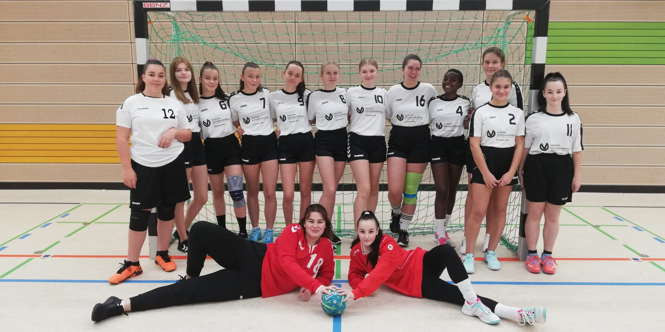

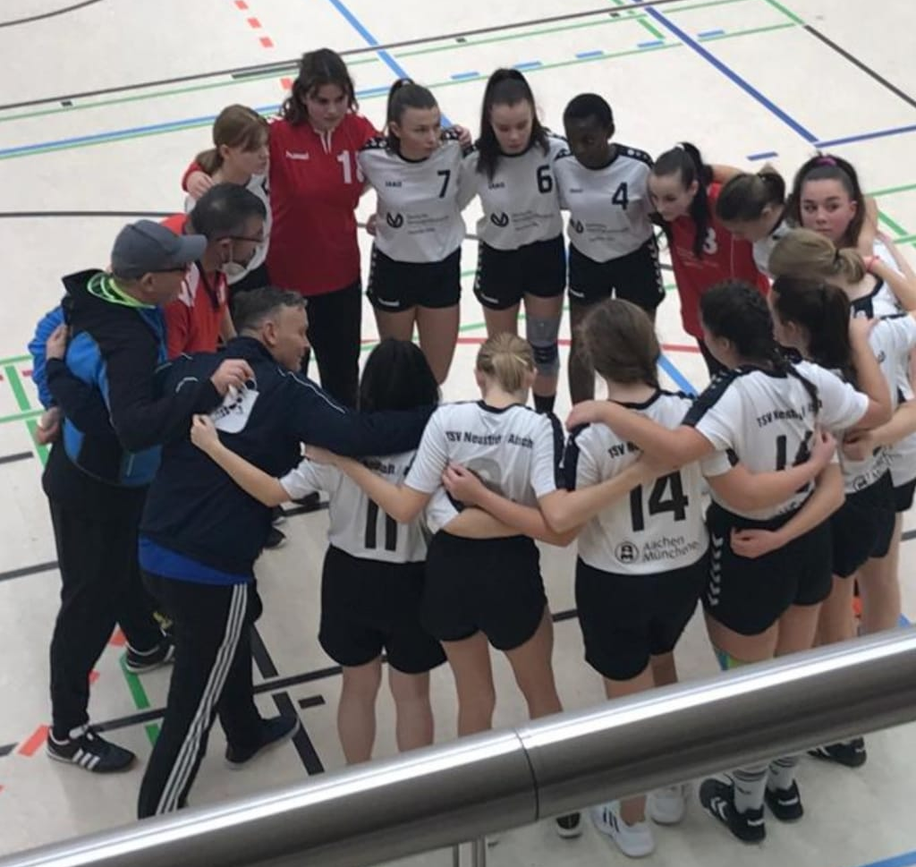

HANDBALL
Mit Rainer Lechner, Jörn Bierschock, Michael Kestler und Thorsten Schwinn stehen in der Handballabteilung des TSV vier Trainer zur Verfügung, die die Herrenmannschaft, die B-Jugend-Mädchen und die E-Jugend-Jungen trainieren.
Die Herrenmannschaft, die seit 2021 zum großen Teil aus der von Rainer Lechner aufgebauten eigenen Jugend besteht, will den Handball im TSV wieder in alle Munde bringen. Ziel der Mannschaft ist es, eine Saison – natürlich unter dem was mit Corona möglich ist - zu spielen und möglichst ohne größere Verletzungen auszukommen. Wer jedoch jetzt denkt, dass diese neu gegründete Mannschaft Kanonenfutter ist, kann gerne bei einem Spiel zusehen und sich vom Gegenteil überzeugen. Um wieder Handball-Geschichte in Neustadt schreiben zu können, brauchen auch wir personelle Verstärkung. Wenn du dich fit fühlst und Spaß im Team hast, melde dich bei uns und schnupper einfach mal ins Training.
Die Weibliche B-Jugend-Mannschaft, Jahrgang 2006/2007, betreut durch Rainer, Michael und Jörn, ist nun schon in ihrem 3. Spieljahr. Der Mannschaft gelangen schon viele Siege, man ist sicher, dass man noch viel erreichen kann und wird. Jedoch wird auch hier nach neuen Talenten gesucht.
Die männliche E-Jugend (Jahrgang 2011/2012) befindet sich gerade unter der Leitung von Thorsten im Aufbau. Hier werden schon die Grundlagen des Handballs gelernt, unter anderen, das Abwehrverhalten und der Torwurf.
Das Wichtigste in allen Mannschaften ist jedoch der Spaß am Sport und das Spielen im Team. Durch gemeinsame Events wie Weihnachtsfeier, Sommerfest und vieles andere wird der Mannschaftsgeist bei uns gefördert.
Die Handballabteilung des TSV hat eine sehr lange Tradition. Der Aufbau weiterer Mannschaften ist geplant, Trainer und Spieler/innen aller Altersklassen sind beim TSV-Handball herzlich willkommen.
Abteilungsleiter
Rainer Lechner
+49 178 1832599
09161 / 873189

Slide 29
ANGEBOT FÜR KIDS
TSV-KIDS
Der TSV bietet für Kinder unter 10 Jahren verschiedene, abteilungs- und sportunabhängige Möglichkeiten –
unsere 3 Säulen für die Zukunft
Altersgruppen
3-6 Jahre 5-8 Jahre 6-10 Jahre
TAEKWANDO
Seite 34
KINDERTURNEN
Seite 32
RENNMÄUSE
Seite 30
BALLKIDS
Seite 29
FLITZKIDS
Seite 31
HANDBALL
Seite 27
Ansprechpartner und Beschreibungen der Abteilungen finden Sie auf den beschriebenen Seiten, bzw. können Sie bei unserem Gesamtjugendleiter Thorsten Schwinn erfragen.
FOOTBALL
Seite 15
KICKBOXEN
Seite 39

Slide 30



BALL KIDS
Ziel des Trainerteams ist es, die Kinder an verschiedene Ballsportarten wie Faustball, Football, Fussball, Handball oder Volleyball spielerisch heranzuführen. Alle Kinder, egal ob dick oder dünn, groß oder klein, Junge oder Mädchen sind in diesen Sportarten wichtig.
Teamgeist, Spaß, Respekt und vor allem eine familiäre Atmosphäre stehen bei den Ball-Kids an erster Stelle. Zudem soll die körperliche Koordination und die Beweglichkeit gefördert werden.
Die TSV Ball-Kids beruht auf aktuellen sportwissenschaftlichen Erkenntnissen und folgt nicht dem Anything-Goes-Motto „Hauptsache Sport“. Unsere Grundphilosophie basiert vielmehr konsequent – und dies ist in dieser Form einzigartig – auf vier zentralen Gütesiegeln, die als unverzichtbare, nicht austauschbare Bausteine für alle kindgerechten Förderprogramme anzusehen sind.
Die vier Leitsätze und Prinzipien der Ball-Kids
Entwicklungs-gemäßheit
„Kinder sind keine verkleinerten Erwachsenen“
Vielseitigkeit
„Kinder sind Allrounder und keine Spezialisten“
Spielerisch-unangeleitetes Lernen
„Probieren geht über Studieren“
Freud-betonheit
„Spielen macht den Meister“
Hast du Interesse, dann ruf an, oder schau einfach vorbei zum Schnuppern.
Die Ball-Kids treffen sich jeden Dienstag von 16:00 – 17:00 Uhr
In den Wintermonaten in der Markgrafenhalle, Comeniusstraße 1.
In den Sommermonaten am TSV Sportgelände, An der weißen Marter 12.
Abteilungsleiter
Stefan Becke
+49 171 4540832

Slide 31





RENNMÄUSE
Bei den Rennmäusen handelt es sich um zwei Gruppen mit bis zu zwanzig Kindern im Alter von 3 bis 6 Jahren, die spielerisch sportlich aktiv sind. Hierbei wird der natürliche Bewegungsdrang der Kinder genutzt, um bereits vorhandene Fähigkeiten und Fertigkeiten zu fordern und weitere motorische Kompetenzen zu fördern.
Grundlagen für die wöchentlichen Bewegungsstunden bieten ein Breitensportangebot mit verschiedensten Bewegungsformen und -arten, sowie musische und rhythmische Elemente und kognitive Aufgabenstellungen. Das heißt: wir springen, hüpfen, laufen, krabbeln, klettern, toben, lachen, singen und rennen so viel wie wir können. Jedes Kind kann seinem Leistungsstand entsprechend mitmachen. Die Kinder bewegen sich mit Geschichten, in Bewegungslandschaften (Parcours), mit Bällen, mit/an Ringen, Bänken, Kisten, Kästen, Barren und mit Alltagsmaterialien (wie z. B. Luftballons, Zeitungspapier, Spielkarten, Duplosteinen und vielem mehr). Wir nutzen Rutschen, ein “Spinnennetz”, große Mattenberge, Tunnel, Rollbretter und weitere Trainingsgeräte.
Um eine optimale, ungezwungene und unbeobachtete Atmosphäre zu gewährleisten, sollten Eltern, Großeltern und andere Begleitpersonen während der Stunde nicht anwesend sein. Gerne können Sie von der Tribüne (in der Turnhalle) oder vom Rand (an der Kreissportanlage) zusehen.
Eine Anmeldung und Mitgliedschaft im TSV ist in jedem Fall unbedingt erforderlich (begrenzte Teilnehmerzahl, Versicherung). Die Kinder erhalten nach der Teilnahme einer Kurseinheit ein Kinderteilnahmezertifikat (in der Regel 2 x pro Kalenderjahr).
Trainingszeiten:
Zweifach-Turnhalle Realschule/Gymnasium
Gruppe 1: Freitag 16.00 – 16.45 Uhr
Gruppe 2: Freitag, 17.00 – 17.45 Uhr
Neugierig geworden? Die kleinen Rennmäuse sind herzlich zum „Schnuppern“ eingeladen. Ruft mich gerne an und vereinbart euren persönlichen Schnuppertermin!
Abteilungsleiterin
Jasmin Teichmann
+49 151 62806532

Slide 32

FLITZ KIDS
Bist du zwischen 6 und 10 Jahre alt und hast Lust immer in Bewegung zu sein?
Dann bist du bei uns goldrichtig!
Wir haben viel Spaß am Laufen und Rennen. Im Vordergrund stehen altersgerechte Trainingseinheiten zur Leichtathletik, zum Geräteturnen und Kooperationsspiele.
Unsere Trainer Jasmin und Werner lassen sich immer etwas Neues und Spannendes für uns einfallen. Es ist für jeden etwas dabei!
Wenn die Wetterverhältnisse es zulassen, treffen wir uns auf der Kreissportanlage. Bei schlechtem Wetter weichen wir in die Zweifachturnhalle im Sportzentrum aus.
Bei Interesse könnt ihr euch gerne bei Jasmin Teichmann oder
Werner Teufel (tel. +49 174 7105632) melden.
Komm doch vorbei! Wir freuen uns auf dich!
Trainingszeiten:
Zweifach-Turnhalle
Realschule/Gymnasium
Dienstag, 1700 – 18.00 Uhr
Abteilungsleiterin
Jasmin Teichmann
+49 151 62806532

Slide 33


KINDERTURNEN
Motorik und Fitness. Wahrnehmung, Sinneserfahrung. Gleichgewicht und Koordination. Konzentration und Ausdauer.
Beim Turnen werden Kraft, Beweglichkeit, Koordination, Schnelligkeit und Balance verbessert.
Damit ist Turnen eine ausgezeichnete Grundlage für andere Sportarten. Der schnelle Anlauf am Sprung wird so beispielsweise zum Sprint in der Leichtathletik oder im Fußball. Balance und Beweglichkeit sind beim Tanzen wichtig.
Kinderturnen ist ein Sammelbegriff für einen Bereich des Turnens speziell für junge Menschen. Je nach Alter werden verschiedene Methoden angeboten, die spielerisch die Motorik und Selbsterfahrung fördern, soziale Kontakte ermöglichen und der Prävention von Bewegungsarmut
dienen sollen.
Durch Umsetzung bestimmter Handlungsprinzipien soll ein langfristiger Wechsel vom Mitmachen und Mitspielen zum selbstbestimmten Handeln erreicht werden: Offenheit, Aufforderungscharakter, Freiwilligkeit, Zwanglosigkeit, Wahlmöglichkeit/Entscheidungsmöglichkeit, Initiativmöglichkeit. Die sozialen Ziele sind unter anderem Wahrnehmung der Gefühle und Bedürfnisse anderer, Erkennung und Beachtung von Regeln, Fähigkeit zur Gruppenintegration, Umgang mit Misserfolg, Aufbau von Rücksichtnahme und Toleranz.
Kinderturnen fördert wie keine andere Sportart vielseitig und umfassend alle wichtigen motorischen Grundfertigkeiten wie Laufen, Springen, Werfen, Schwingen, Hangeln, Rollen und Drehen um alle Körperachsen. Dabei orientiert sich Kinderturnen an den Bedürfnissen und Fähigkeiten der Kinder.
Kinderturnen ist das vielseitige Spielen, Bewegen und Fertigkeitslernen an, mit und ohne Materialien/Geräte (Bällen, Klein- und Großgeräte uvm.). ... Für eine nachhaltige Bewegungsförderung ist es dabei besonders wichtig, Kinder über das Kinderturnen zu einem lebenslangen Sporttreiben zu motivieren
Kinderturnen fördert:
Soziale Entwicklung. Beim Spielen mit- und gegeneinander sammeln Kinder wichtige soziale Erfahrungen. ...
Biologische Entwicklung. ...
Kognitive Entwicklung. ...
Emotional-psychische Entwicklung. ...
Sensorische Entwicklung. ...
Motorische Entwicklung.
Diese Fähigkeiten werden beim Kitaturnen gefördert:
Abteilungsleiterin
Margit Wallmüller
09161 / 876718

Slide 34





LEICHTATHLETIK
Schneller, höher, weiter sind die Schlagworte. Leichtathletik ist der Sport mit den vielen Gesichtern bzw. Möglichkeiten. Schlechthin die olympische Kernsportart, hat es in Zeiten der medialen Omnipräsenz von Fussball schwer, Nachwuchs und Aufmerksamkeit zu gewinnen. Das zeigen nicht zuletzt die Ergebnisse und die Beachtung bei internationalen Großereignissen. Um die Nachwuchsförderung in diesem Bereich zu fokussieren und zu verbessern werden bereits im TSV bei den FLITZ-KIDS die Grundlagen erlernt und trainiert. Zusätzlich dient Leichtathletik als gute Ergänzung zu anderen Sportarten im TSV, die Saisonabhängig und Wetterabhängig sind wie z.B. Football, Turnen… Dies alles stellt aber eine Mammutaufgabe dar, damit die Jüngsten fürs Laufen, Werfen und Springen zu gewinnen. Deshalb werden hier noch Trainer, Betreuer und Unterstützer gesucht.
Zur festen Veranstaltung der Abteilung gehört der Sparkassen-Nachtlauf. Aushängeschild der Abteilung ist aktuell Ruth Schlager (Foto) mit zahlreichen nationalen und internationalen Titeln.
Beim TSV gibt es ab sofort in der Abteilung Leichtathletik ein besonderes Angebot: Einen Lauftreff. Zielgruppe sind Läuferinnen und Läufer, die schon 30 Minuten laufen können.…. Ziel ist es, sich zu verbessern, immer wieder mal an einem Lauf in der Region teilzunehmen und sich mit anderen Läufern zu messen. Der Lauftreff wird geleitet von Heiko Dossler und Werner Teufel, zwei sehr erfahrenen Läufern, die ihr Know-how gerne an andere Läuferinnen und Läufer weitergeben.
Termin in den Sommermonaten ist immer Dienstag, 18 Uhr, Treffpunkt am Haupteingang zur Kreissportanlage gegenüber dem Landratsamt.
Termin in den Wintermonaten ist immer Dienstag, 18 Uhr, Treffpunkt am Sportlereingang der Markgrafenhalle.
Bei Fragen steht Euch Heiko Dossler unter der Tel. 0151/59828320 gerne zur Verfügung.
Abteilungsleiter
Lothar Weiß
09161 / 2138
Leichtathletik-Trainer für
Jugendliche und Kinder gesucht!
Bei Interesse bitte bei Lothar Weiß oder Thorsten Schwinn melden!

Slide 35




TAEKWONDO
Dirk Salzbrenner hat die Leitung der Abteilung und das Training übernommen und wird hier von Rückkehrer Lars Gaube bei den Trainingseinheiten unterstützt. Jede helfende Hand ist herzlich willkommen.
Im ersten Teil möchte das Trainerteam den Kindern, Jugendlichen und Anfängern die Möglichkeit bieten:
Das Erlernen von Körperbeherrschung, verschiedene Taekwondo-Techniken, Gürtelprüfungen und Selbstverteidigung.
Dabei wird aber der Spaß nicht vergessen und die Kinder werden spielerisch aber gleichzeitig auch mit Disziplin an alle Praktiken die der Taekwondo-Sport voraussetzt herangeführt.
Der zweite Teil der Abteilung sind die Fortgeschrittenen, die durch regelmäßiges Training ihren Leistungsstandard verbessern und sich aktiv sportlich betätigen wollen.
Der Dritte Teil konzentriert sich sehr stark auf das Training für Wettkämpfe.
Bei Fragen stehen wir auch gerne telefonisch zur Verfügung.
Wir freuen uns auf Euch!
Trainingszeiten:
Dienstag & Donnerstag: 17.00 Uhr bis 18.00 Uhr
(Kinder und Jugendliche, Anfänger)
Dienstag & Donnerstag: 18.00 Uhr bis 19:00Uhr
(Kinder und Jugendliche, Fortgeschrittene)
Dienstag & Donnerstag: 19:00Uhr bis 20:30Uhr
(Wettkampftraining)
Abteilungsleiter
Dirk Salzbrenner
+49 172 8287253
Trainer
Lars Gaube
+49 176 76661603

Slide 36


TURNEN
(Parkour & Calisthenics)
Unter der Leitung von Lukas Selig trifft sich die Abteilung „Turnen“ Donnerstags ab 18:30 und Samstags um 9:00 Uhr. Der derzeitige Student, der die klassische Turnausbildung im Alter von 5 Jahren beim TSV begonnen hat, übernahm die Turnabteilung im Jahr 2018 von Artur Bittel.
Bei den Trainingseinheiten steht vor allem der Spaß und die individuellen Interessen im Vordergrund. Hierbei soll vom „klassischen Turntraining“ und den Geräten etwas weggegangen werden und moderne Elemente, die auch aus dem „Parkoursport“ bekannt sind, als Übungsform fokussiert werden.
Sowohl Jugendliche mit klassischer Turnausbildung, als auch Quereinsteiger aus dem Individualsport, die Spaß haben sich an den artistischen Parkourübungen zu versuchen, finden in diesem Training die passenden Möglichkeiten.
Ein typischer Trainingsablauf beginnt mit leichtem Aufwärm- und Dehnübungen.
Daraufhin werden je nach Lust und Wunsch der Teilnehmer verschiedene Geräte aufgebaut. Ein häufiger Bestandteil sind hierbei der Boden (mit Übungen wie Wende, Flick-Flack oder Vorwärtssalto), der Sprung (mit Übungen wie Salto oder Handstandüberschlag) oder das Reck (mit Übungen wie Fly-Away oder 360).
Neben den turnerischen Übungen versuchen wir in unserem Training auch das Krafttraining zu fokussieren. Hierbei wird vor allem die Trainingsmethode Calisthenics angewendet, bei der die Übungen in der Regel nur mit Hilfe des eigenen Körpergewichts durchgeführt werden.
Diese Trainingsform umfasst viele Übungen aus dem klassischen Turnbereich und aus der Akrobatik
(z.B. Handstand, Handstandliegestütz,
Front- / Back-Lever).
Hast du Spaß daran Saltos zu machen, ob vom Sprungturm im Freibad oder auf dem Boden?
Gehst du gerne in die Trampolinhalle und probierst neue Sprünge?
Bist du zwischen 15 und 25 Jahren alt?
Dann ist unser abwechslungsreiches
Training genau das Richtige für dich!
Melde dich einfach bei
Lukas Selig (siehe rechts) und
schau beim Training vorbei!
Abteilungsleiter
Lukas Selig
+49 151 47076878

Slide 37




VOLLEYBALL
Das Angebot der Volleyballabteilung ist jahreszeitbedingt in Hallenvolleyball und Beachvolleyball unterteilt.
Während der Wintermonate (ca. ab Oktober bis April) wird in der Halle in verschiedenen Leistungsbereichen trainiert.
Für Anfänger, Neueinsteiger und Senioren findet montags ein spielbasiertes
Training mit erfahrenen Übungsleitern statt, die sich über jeden freuen,
der die Kunst des Pritschens, Schlagens und Baggerns erlernen möchte.
Für diejenigen, die bereits Erfahrung im Volleyballsport mitbringen gibt es zwei Gruppen, welchen sich angeschlossen werden kann. Mittwochs schlagen sich unter anderem die Realschul- und Gymnasiallehrer die Bälle um die Ohren und lassen das Ganze danach am Stammtisch gemütlich ausklingen.
Wer gezielte Übungsformen und spielnahe Situationen im Training mit dabei haben möchte, der kann dienstags und sonntags mittrainieren. Mit ehemals aktiven Herren- und Damenspielern und der Mixed-Mannschaft, die sowohl an Turnieren als auch im Ligabetrieb teilnimmt, wird hier mit Spaß und Geselligkeit, aber auch dem nötigen Ehrgeiz, an den Techniken gefeilt.
In den Sommermonaten (ca. ab April bis Oktober) wird auf den
vereinseigenen Beachvolleyballfeldern so oft es geht trainiert. Neben
Übungsformen und Spielen steht hier vor allem der gemeinsame
Spaß, das Beisammensein und die gute Laune im Vordergrund. Jedes Niveau von Anfänger bis Profi ist hier herzlichst willkommen.
Die Beachvolleyballer treten regelmäßig bei Turnieren der „european beachvolleyball foundation“ (www.ebf.li) an und konnten in den letzten Jahren dort zahlreiche Erfolge verbuchen. Wir planen, diesen Sommer wieder mehrere Turniere dieser Serie bei uns auf den Feldern anzubieten.
Für die nächsten Jahre hoffen wir, dass wir auch wieder im Jugendbereich, sowie im Herren- und Damenbereich Mannschaften anmelden können.
Wenn wir dein Interesse geweckt haben, dann melde dich gerne bei:
Aktuelle Trainingszeiten:
Montag:
18.00 bis 20.00 Uhr
(Anfänger / Senioren)
Mittwoch:
17:00Uhr bis 18:30Uhr
(Fortgeschrittene)
Donnerstag:
20.00Uhr bis 22:00Uhr
(Fortgeschrittene / Aktive)
Sonntag:
18:00Uhr bis 20:30Uhr
(Fortgeschrittene / Aktive)
Abteilungsleiter
Lukas Donat
+49 176 30446328

Slide 38


WALKING
Mit unserem Walking – Treff wollen wir Allen, die aktiv etwas für ihre Gesundheit tun möchten, gerne in der Natur sind und einfach fitter werden wollen, ein passendes Angebot machen.
Wir gehen regelmäßig seit März 2001 zu jeder Jahreszeit und (fast) bei jedem Wetter
Samstags ab Waldbadparkplatz bei Sommerzeit um 16.00 Uhr / bei Winterzeit um 15.00 Uhr
Mittwochs um 18.00 Uhr bei Sommerzeit ab Waldbadparkplatz / bei
Winterzeit ab Krankenhausparkplatz
Montags um 10.00 Uhr ab Waldbadparkplatz
Hin und wieder nehmen wir an Laufveranstaltungen teil und erkunden auch einmal andere Wege– und genießen die Natur in unserer schönen Umgebung an frischer Luft. Geselligkeit gehört natürlich auch dazu: Weihnachtsfeier, Grillfest, Stammtisch…
Interessierte können sich gerne beim Abteilungsleiter Wolfgang melden. Er nimmt sich Zeit und vermittelt auch Grundlagen zum Neueinstieg. Er berät auch gerne zu Ausrüstung und Technik. Oder schaut einfach mal unverbindlich vorbei – nur Mut
Wir möchten an dieser Stelle gerne mit einem weit verbreiteten Vorurteil aufräumen:
Nordic Walking ist NICHT Spazierengehen mit Stöcken!
Was ist Nordic Walking tatsächlich?
Es ist eine für viele überraschend neue und für fast alle geeignete Art, sich zu bewegen, ein Wellness-Konzept für ein Leben in Vitalität, Fitness und geistiger Frische. Sie hilft, Verspannungen zu lösen – im Körper wie im Kopf! Sie bewegen sich überwiegend in einem Pulsbereich, der das Herz-Kreislaufsystem und die Muskulatur auf sanfte Art stabilisiert und kräftigt, aber nicht überfordert. Nordic Walking schont die Gelenke, kann der Arterienverkalkung vorbeugen, günstig auf den Bluthochdruck sowie stabilisierend auf die Wirbelsäule und das gesamte Skelettsystem wirken. Mit Nordic Walking arbeiten Sie aktiv gegen vorzeitige Alterserkrankungen und beugen so „Zivilisationskrankheiten“ vor.
Man kann es bis ins hohe Alter mit Freude genießen. Fragen Sie unsere Senioren!
Abteilungsleiter
Wolfgang Baumgärtner
+49 175 1832400

Slide 39



KURSE
Aerobic – Fitness u. Beweglichkeit
Wir haben uns zur Aufgabe gemacht, unser Kursangebot ständig zu erweitern.
Aktuell bieten wir folgende Kurse an, Aktualisierungen und Neuigkeiten veröffentlichen wir immer auf unserer Facebook-Seite.
Dieser Kurs läuft schon seit vielen Jahren in der Fitness-Insel in Neustadt/Aisch.
Hier wird zu flotter Musik Ausdauer, Koordination und Gleichgewicht geschult. Beim Workout stärken wir zusätzlich die Muskulatur und beziehen teilweise das Step-Brett und andere Geräte mit ein.
Die Trainerin gibt eine Choreographie vor, die dann von den Teilnehmer*innen nachgemacht wird. Dabei werden hauptsächlich Ausdauer und die Koordination geschult, aber auch Muskulatur aufgebaut.
Der Kurs findet immer Dienstags um
19.00 Uhr in der Fitness-Insel in
Neustadt an der Aisch statt.
Kursleiterin
Ulrike Cesinger
+49 9161 2411

Slide 40




KURSE
Kibo-KIDS (Kickboxen)
Unser derzeit erfolgreichster Kurs ist Kibo-Kids. Er findet im Life-Fitness-Studio in Neustadt an den Herrenbergen statt. Derzeit sind drei Kurse mit mehr als 40 Teilnehmern - die Kinder sind in verschiedene Altersgruppen aufgeteilt - am Laufen, es handelt sich immer um 10er Blöcke.
Kibo-Kids ist ein Sportangebot für Kinder von 6 bis 14 Jahren, für Jungs und Mädchen. Das Training ist kindergerecht und selbst die Kleinsten werden durch allerlei Spiele an den Kampfsport Kickboxen herangeführt. Kibo-Kids macht Kinder körperlich sowie mental fit und ermutigt sie dabei, ihre Stärken und Fähigkeiten zu erkennen, zu entwickeln und anzuwenden, sodass sie selbstbewusst, mutig und optimistisch sind.
Trainer ist Ibo Camus, ein sehr erfahrener Kickbox-Trainer. Seine Leidenschaft ist Kids und Teens zu trainieren. Mit Kids zu arbeiten macht mächtig Spaß und hält jung. Seine jahrelange Erfahrung, sein Talent und sein Temperament kann er in den Trainingseinheiten an die Kids weitergeben - die Kinder und Jugendlichen sind begeistert.
Wir haben Plätze frei. Interessenten melden sich bitte bei Peter Dippold, Telefon 0170/1667168, am Besten über WhatsApp.
Kursleiter
Ibo Camus
+49 152 07043760

Slide 41



KURSE
Sportabzeichen
Leider gibt es die frühere Abteilung Sportabzeichen im TSV nicht mehr. Aber:
Sie wollen ihre sportliche Fitness erfahren, das Deutsche Olympische Sportabzeichen bieten Ihnen Kriterien dazu. Das Sportabzeichen umfasst vier Bereiche, die sind Ausdauer, Kraft, Schnelligkeit und Koordination.
In der Rubrik Ausdauer kann gewählt werden: 3000 m Lauf, 10 km Dauer- oder Gelände-Lauf, 7,5 km Walking oder Nordic-Walking, Schwimmen, 20 km Radfahren. Bei Kraft gibt es die Auswahl: Medizinballwerfen, Kugel- oder Steinstoßen, Standweitsprung.
Schnelligkeit beinhaltet 30, 50 oder 100 Meter Lauf je nach Alter, 25 m Schwimmen. Koordination umfasst Weit- und Hochsprung, Schleuderball werfen und Seilspringen. Neuanfängern über 40 Jahren wird empfohlen, vorher mit ihrem Hausarzt wegen einer Herz- und Kreislaufkontrolle zu sprechen.
Sportabzeichen können selbstverständlich abgenommen werden, bitte melden unter info@tsv-nea.de oder bei Sabine Rink oder Ingrid Geißdörfer.
Ansprechpartner
Sabine Rink
09161/5098
Ansprechpartner
Ingrid Geißdörfer
09161/5781

Slide 42




KURSE
Zumba
Zumba ist der eingetragene Markenname für ein Fitness-Konzept, das vom Tänzer und Choreografen Alberto „Beto“ Pérez in Kolumbien in den 1990er Jahren kreiert wurde. Zumba kombiniert Aerobic mit lateinamerikanischen sowie internationalen Tänzen. Der Name Zumba ist ein weltweit registriertes Warenzeichen der Zumba Fitness, LLC.
Übungsleiterin unseres Zumba-Kurses ist Kathrin Kirteke, die als eine der besten Zumba-Trainerinnen im weiten Umkreis bekannt ist. 30 Frauen und Männer sind beim aktuellen Kurs dabei - für den neuen Kurs (immer 10 Einheiten) können gerne weitere Sportler aufgenommen werden.
Interessenten melden sich bitte direkt bei Kathrin Kirteke.
Kursleiterin
Kathrin Kirteke
+49 152 36976930

Slide 43

WERBEPARTNER
Sie suchen neue Werbeflächen?
Dann lassen Sie uns als Team auftreten!
Mit über 900 Mitgliedern gehören wir zu den größten Turn- und Sportvereinen in der Region. Der Liga- und Turnierbetrieb mit zahlreichen Teams und Einzelwettkämpfern (5-80 Jahre) in allen Wettbewerbsklassen, bietet Ihrem Unternehmen vielfältige repräsentative Flächen, wie beispielsweise
Firmenlogo auf Vereinsdruckmedien
Internetpräsenz auf der Homepage www.tsv-nea.de , Soccerwatch (Live)
Bandenwerbung
Trikotwerbung für ein Team
Sponsoring von diversen Trainingscamps
für Kinder und Jugendliche
Unser Verein geht mit Vollgas in die Zukunft und möchte sich auf allen Kanälen bestens präsentieren.
Falls wir Ihr Interesse geweckt haben,
freuen wir uns über Ihre Rückmeldung.
Für Ihre Ideen und Anregungen sind wir offen.

Slide 44
UNSERE WERTE
Aufstehen, Weitermachen.
Uns prägt eine lange Reise durch alle Höhen und Tiefen. Niemals aufgeben, nach Rückschlägen immer wieder aufstehen, stets an sich glauben, mutig voranschreiten und sich der eigenen Stärke bewusst sein – auf dem Spielfeld, auf den Rängen, im Leben. Das zeichnet uns aus und schafft ein starkes Fundament, auf das wir bauen.
Offen sein, Offen bleiben.
In der TSV-Familie sind alle willkommen, die selbst niemanden ausgrenzen. Wir sind ein Verein weniger Zäune und kurzer Wege. Wir sind nahbar und geerdet. Jedes Mitglied ist geschätzt, hat eine Stimme und wird gehört.
Auch neue Ideen sind uns immer willkommen, im sportlichen wie im gesellschaftlichen Bereich. Wir hören nie auf, uns selbst zu hinterfragen. So entwickeln wir uns weiter und geben unserer großen Tradition eine lebendige Zukunft
Zusammenhelfen, zusammen helfen.
Großartige Triumphe, bittere Niederlagen, gemeinsam gefeiert, gemeinsam durchlitten – daraus entspringt unsere größte Kraft der Zusammenarbeit. Wir sind füreinander da, immer und überall. Unser TSV 1861/08 Neustadt an der Aisch ist gewachsener Lebensmittelpunkt für Generationen. Wir bekennen uns zu unserer sozialen Verantwortung und geben den Menschen mehr als einmal die Woche Sport.
UNSER AUFTRAG
Menschen zusammenbringen
Der TSV ist Neustadt an der Aisch. Keine andere Institution in unserer gesamten Region hat eine so große verbindende Kraft. Es ist unser Auftrag, diese Kraft zum Wohle aller zu nutzen. Wir bringen Menschen zusammen. Auf dem Spielfeld, die in jedem Spiel alles füreinander geben. Und darüber hinaus eine große TSV-Familie, die gemeinsam sehr viel mehr bewegt als nur den Sport und die Bewegung.

Slide 45


UNSERE VISION
GEMEINSAM´DEN TSV UND DAS LEBEN BESSER MACHEN.
Wir waren jahrelang Anlaufstelle Nummer 1. Daraus resultiert unser Streben nach sportlicher Exzellenz. Dieser Anspruch muss allen bewusst sein, die für den TSV antreten – egal in welcher Funktion oder Rolle. Wir wollen den TSV wieder als Anlaufstelle Nummer 1 verankern, langfristig und auf einer soliden finanziellen Basis.
Wir tragen Verantwortung über den Sport hinaus. Wir nutzen unsere verbindende Kraft, um das wichtigste gesellschaftliche Netzwerk unserer Region zu schmieden – mit dem Ziel, das Leben besser zu machen.
Kurz: Wir wollen nicht nur eine feste Größe in unserer Region sein, sondern auch der nachhaltigste Breitensportverein der Region – in ökologischer, ökonomischer und sozialer Hinsicht.
Die Ziele sind hoch. Aber wir sind der TSV.
UNSER VORSTAND
Foto von Ute Niephaus
v.l.: Jasmin Teichmann (Beisitzerin), Matthias Decker (Beisitzer), Peter Dippold (3. Vorstand / Kassier), Sigrid Becke (1. Vorstand), Lukas Donat (2. Vorstand), Ulrike Weisbach (Schriftführerin), Wolfgang Baumgärtner (Beisitzer)
Stefan Becke (Beisitzer)
Lothar Weiß(Beisitzer)
Thorsten Schwinn(Jugendleiter)

Slide 46

WE WANT YOU!

Slide 47

DU BIST WILLKOMMEN
Du, hast die absolute
Begeisterung für Einzelsport oder Mannschaftssport!!
Nicht nur darüber reden,
lass deine Begeisterung bei uns freien Lauf
und lass sie leben und tobe dich aus.
Komm zu uns, zum TSV 1861/08 Neustadt an der Aisch e.V.
Es ist jeder Willkommen, ob klein oder groß, jung oder alt, dick oder dünn…
Wir finden für jeden die richtige Sportart!
Jeder wird bei uns individuell gefördert damit auch du dein persönliches Ziel erreichst.

Slide 48
ÜBERSICHT
Montag | Dienstag | Mittwoch
Walking Start 10.00 Uhr Parkplatz Freibad | Ball-Kids 16.00-17.00 Uhr Markgrafenhalle (Winter) TSV Gelände (Sommer) | Koronarsport 15.00-17.00 Uhr Markgrafenhalle (Winter) TSV Gelände (Sommer)
Kinderturnen 17.00-18.30 Uhr Zweifachhalle | Flitz-Kids 17.00-18.00 Uhr Zweifachhalle | Volleyball Fortgeschrittene / Aktive 17.00-18.30 Uhr Dreifachhalle
Volleyball Anfänger/Senioren 18.00-20.00 Uhr Dreifachhalle | Handball G-Jugend 17.00 – 19.00 Uhr Dreifachhalle | Walking Start 18.00 Uhr Parkplatz Freibad (Sommer) Krankenhaus Parkplatz (Winter)
Fussball - AH 19.30-21.00 Uhr TSV-Gelände | Football Jugend 17.00-19.00 Uhr TSV Gelände | Fussball A-Jugend 18.30-20.00 Uhr TSV Gelände
 | Football-Erwachsene 18.30-20.30 Uhr TSV Gelände | Fußball - 1. Herren 19.00-20.30 Uhr TSV Gelände
 | Damengymnastik 18.30-19.30 Uhr Zweifachhalle
 | Handball -Herren 19.00 – 20.30 Uhr Zweifachhalle
 | Fussball - 2. Herren 19.00-20.30 Uhr TSV Gelände
 | Leichtathletik Start 18.00 Uhr Kreissportanlage (Sommer) Markgrafenhalle (Winter)
 | Taekwondo-Anfänger 17.00-18.00 Uhr Konditionsraum Markgrafenhalle
 | Taekwondo-Fortgeschrittene 18.00-19.00 Uhr Konditionsraum Markgrafenhalle
 | Taekwondo-Wettkampf 19.00-20.30 Uhr Konditionsraum Markgrafenhalle
VORANMELDUNG FÜR SCHNUPPERTRAINNG WÜNSCHENSWERT!

Slide 49
TRAININGSZEITEN
Donnerstag | Freitag | Samstag | Sonntag
Taekwondo-Anfänger 17-00-18.00 Uhr Konditionsraum Markgrafenhalle | Rennmäuse 16.00-17.45 Uhr Zweifachhalle | Turnen (Parkour) 09.00-11.00 Uhr Dreifachhalle | Fussball Integrationssport 10.00-12.00 Uhr TSV-Gelände
Football Jugend 17.00-19.00 Uhr TSV Gelände | Fussball A-Jugend 18.30-20.00 Uhr TSV Gelände | Walking Start 16.00 Uhr (Sommer) Start 15.00 Uhr (Winter) Parkplatz Freibad | Badminton 16.00 – 18.00 Uhr Zweifachhalle
Taekwondo-Fortgeschrittene 17-00-18.00 Uhr Konditionsraum Markgrafenhalle | Fußball - 1. Herren 19.00-20.30 Uhr TSV Gelände |  | Cheerleader 18.00-20.00 Uhr Zweifachhalle
Handball B-Jugend weibl. 17.00 – 18.30 Uhr Dreifachhalle |  |  | Volleyball Fortgeschrittene / Aktive 18.00-20.30 Uhr Zweifachhalle
Turnen (Parkour) 18.30-20.00 Uhr Dreifachhalle
Football- Erwachsene 18.30-20.30 Uhr TSV Gelände
Fussball - 2. Herren 19.00-20.30 Uhr TSV Gelände
Taekwondo-Wettkampf 19.00-20.30 Uhr Konditionsraum Markgrafenhalle
Volleyball Fortgeschrittene 20.00-22.00 Uhr Dreifachhalle
Cheerleader 20.00-22.00 Uhr Dreifachhalle
VORANMELDUNG FÜR SCHNUPPERTRAINNG WÜNSCHENSWERT!
Die Wettkampf- und Spieltermine entnehmen Sie bitte von der Homepage oder unserer Facebookseite bzw. sprechen Sie uns direkt an!!

Slide 50



MITGLIED WERDEN
www.tsv-nea.de/antragmitglied
Du kannst ganz einfach dem Verein beitreten, in dem du das über den folgenden Link
www.tsv-nea.de/antragmitglied erreichbare Formular herunterlädst, ausfüllst und an info@tsv-nea.de sendest. Alternativ kannst du auch den rechts abgebildeten QR-Code einscannen.
Aktuell gibt es eine Aktion vom Freistaat Bayern, bei der Kindern, die einem Sportverein beitreten das erste Jahr der Mitgliedschaft erstattet wird.
Falls hieran Interesse besteht, einfach bei dem jeweiligen Betreuer nachfragen.

Slide 51


Slide 52


